Slide 1

İKLİM VE HAVA HAREKETLERİ

Slide 2
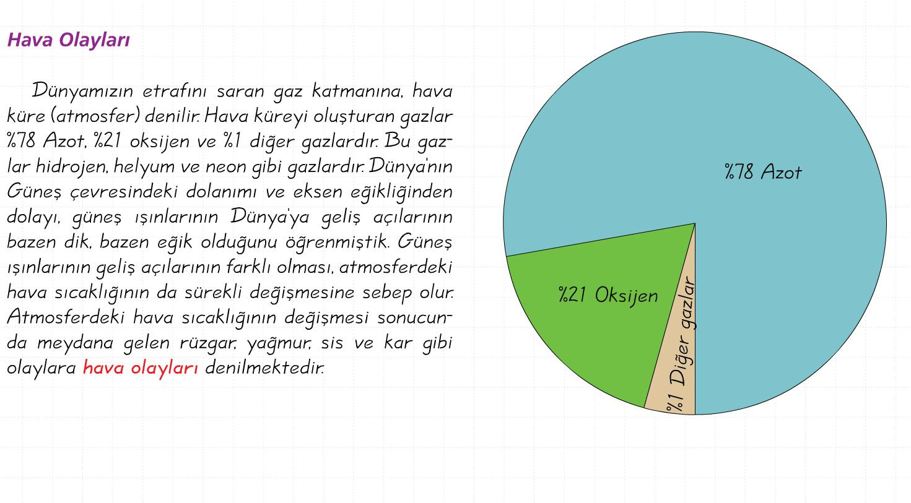

Slide 3
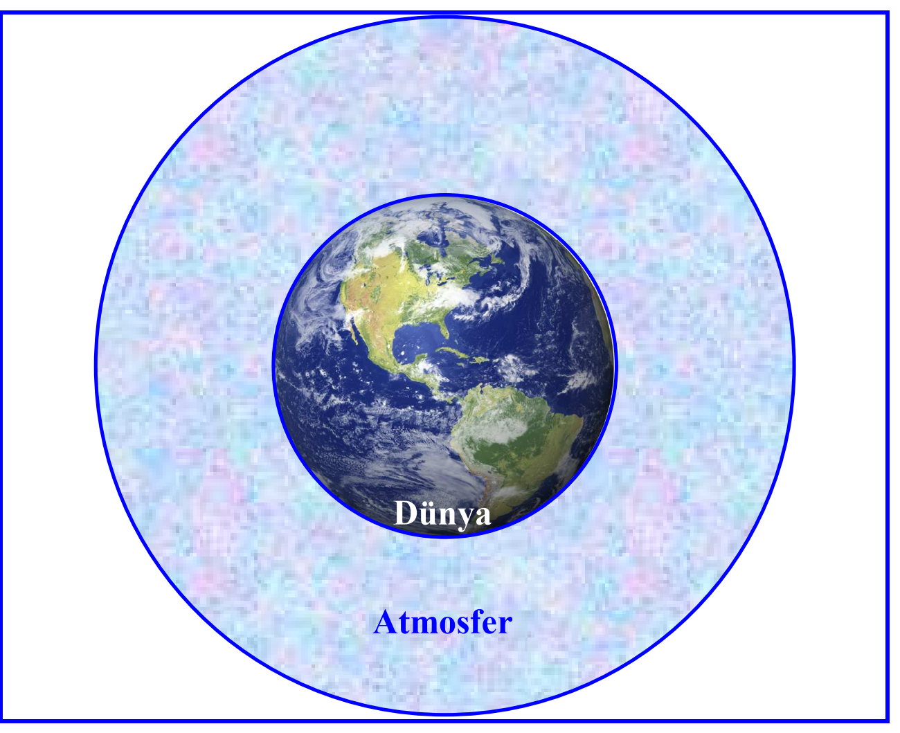
Hava Basıncı ve Basınç Alanları :
Atmosferde bulunan gazların hareketi ve ağırlığı nedeniyle yeryüzünde ve kendi içinde bulunan cisimlerin birim yüzeyine uyguladığı dik kuvvete açık hava basıncı denir.
Atmosferdeki hava olaylarının nedeni, sıcak ve soğuk havanın yerleşim bölgeleri üzerinde yaptığı basınçtır ve sıcaklık farklılığından dolayı atmosferde alçak ve yüksek hava basınç alanı oluşur. Basıncın değişmesini ise sıcaklık değişimleri sağlar. Hava sıcaklığının değişmesinin nedeni Güneş ışınlarının Dünya’ya geliş açılarının değişmesidir.

Slide 4
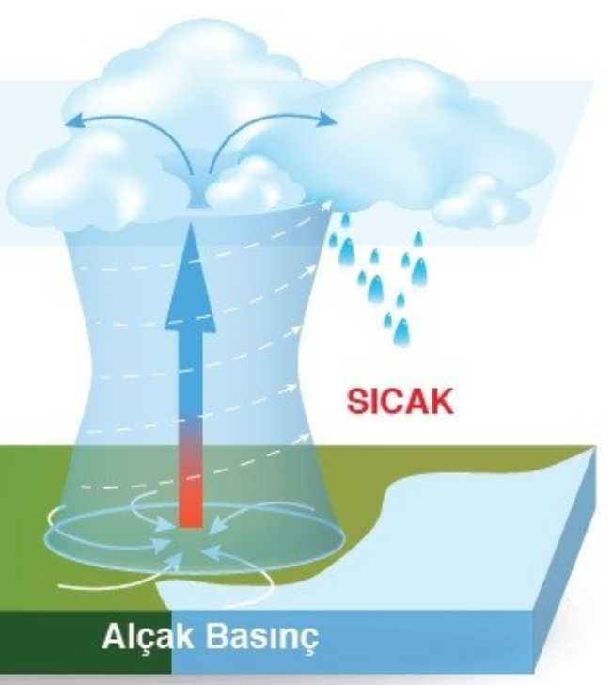
Alçak Basınç Alanı:
Güneşin ısı etkisiyle ısınan yeryüzü, üzerinde bulunan havayı ısıtır. Isınan hava yükselir. Isınan hava yükseldikçe yüzeye uyguladığı basınç da azalır.
Hava sıcaklığının arttığı yerlerde alçak basınç alanı oluşur .

Slide 5
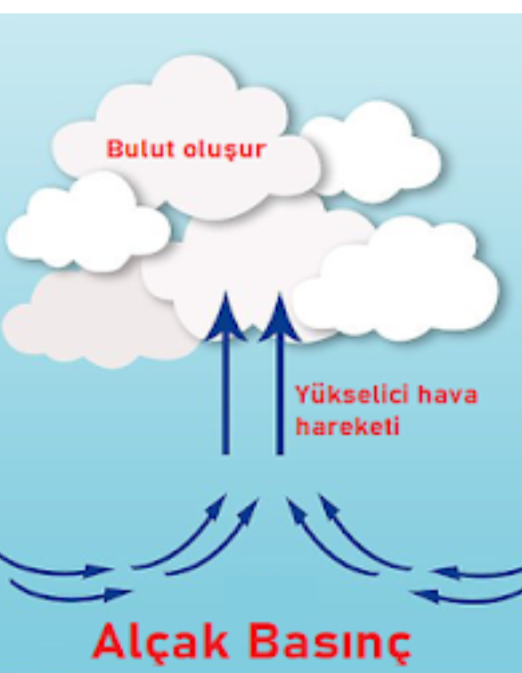
Alçak Basınç Alanının Sonuçları:
Yükselici hava hareketi vardır.
Hava genellikle bulutludur.
Birkaç saat yada birkaç gün içerisinde
yağış görülme ihtimali yüksektir.

Slide 6

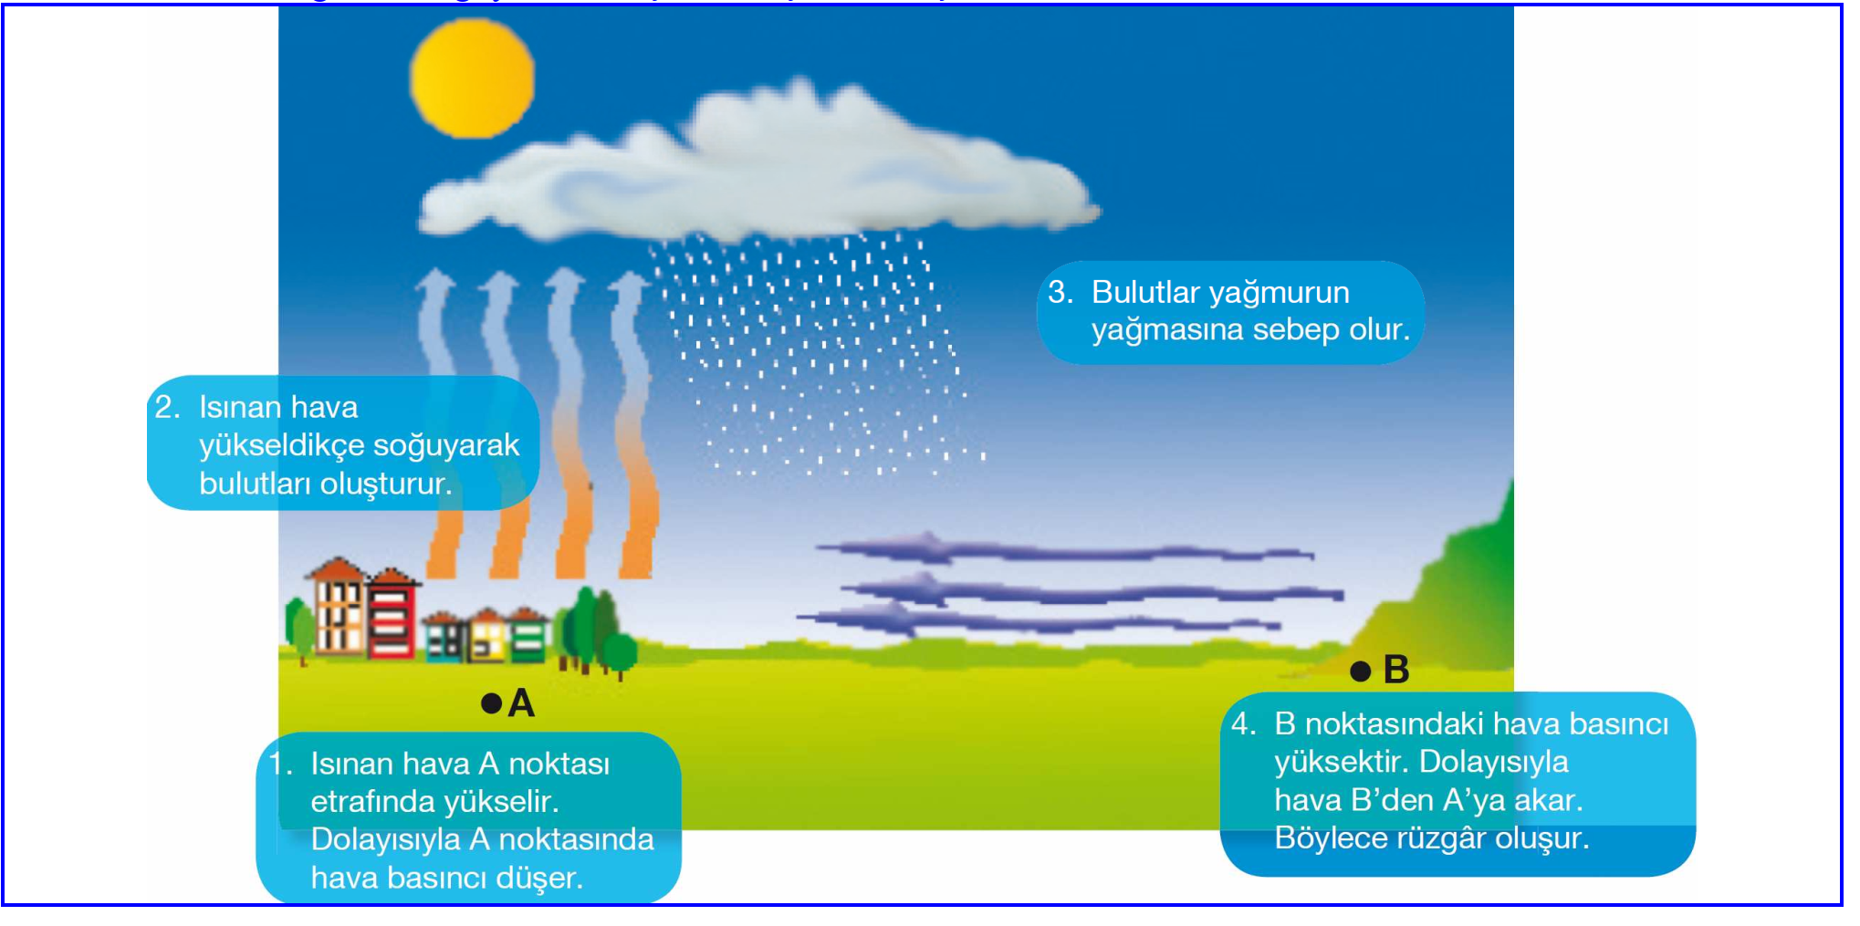
Rüzgar, yüksek basınç alanından alçak basınç alanına doğru oluşur.

Slide 7
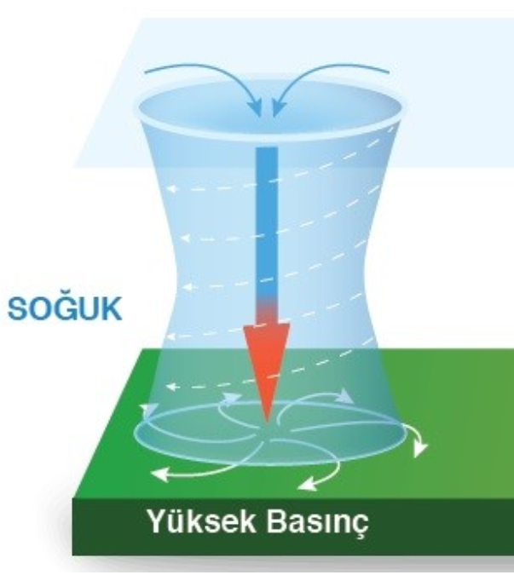
Yüksek Basınç Alanı:
Soğuyan hava alçalır. Soğuyan hava alçaldıkça havadaki yüzeye uyguladığı basınç da artar. Bu nedenle sıcaklık azaldıkça yüksek basınç alanı oluşur.
Hava sıcaklığının azaldığı yerlerde yüksek basınç alanı oluşur.

Slide 8
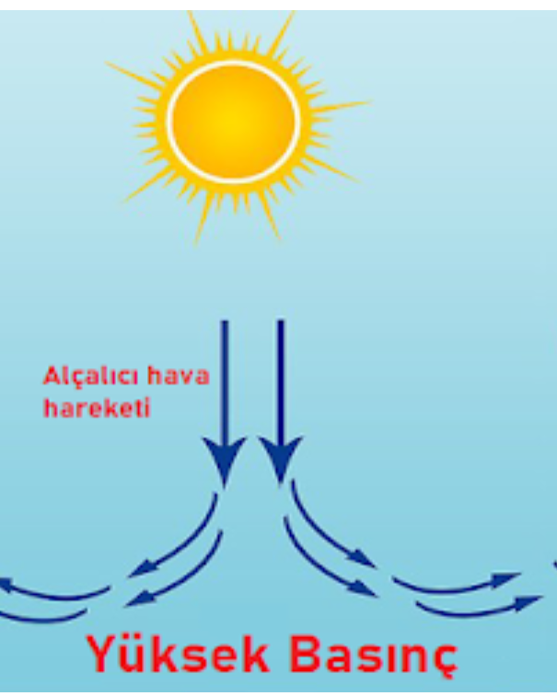
Yüksek Basınç Alanının Sonuçları:
Alçalıcı hava hareketi vardır.
Hava genellikle açıktır ve güneşlidir.
Yağış görülme ihtimali düşüktür.

Slide 9
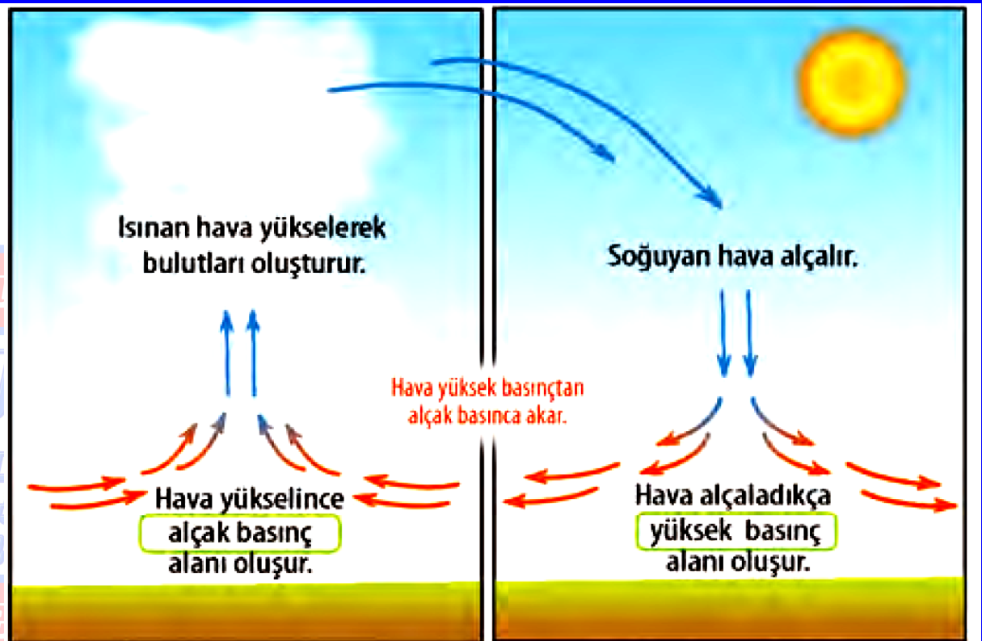
Alçak Basınç Alanı ve Yüksek Basınç Alanı Arasındaki Hava Hareketi:

Slide 10
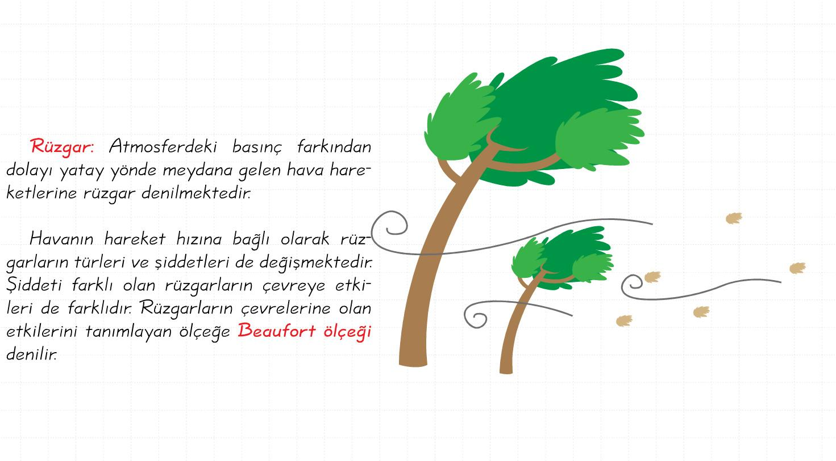

Kendi etrafında dönen rüzgarlar küçükten büyüğe doğru şeytan kulesi<hortum<kasırga şeklindedir.
Basınç farkı ne kadar fazla olursa rüzgarın şiddeti o kadar fazla olur.

Slide 11
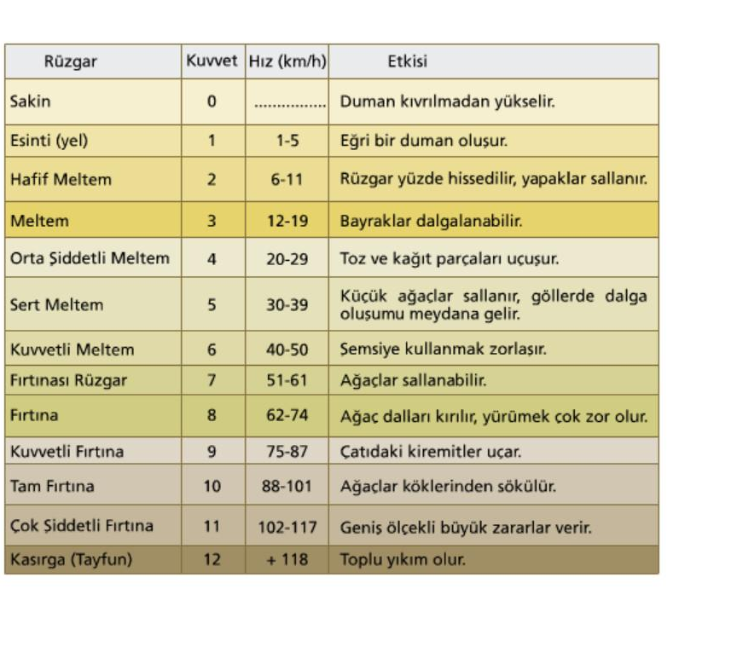
Beaufort Ölçeği

Slide 12
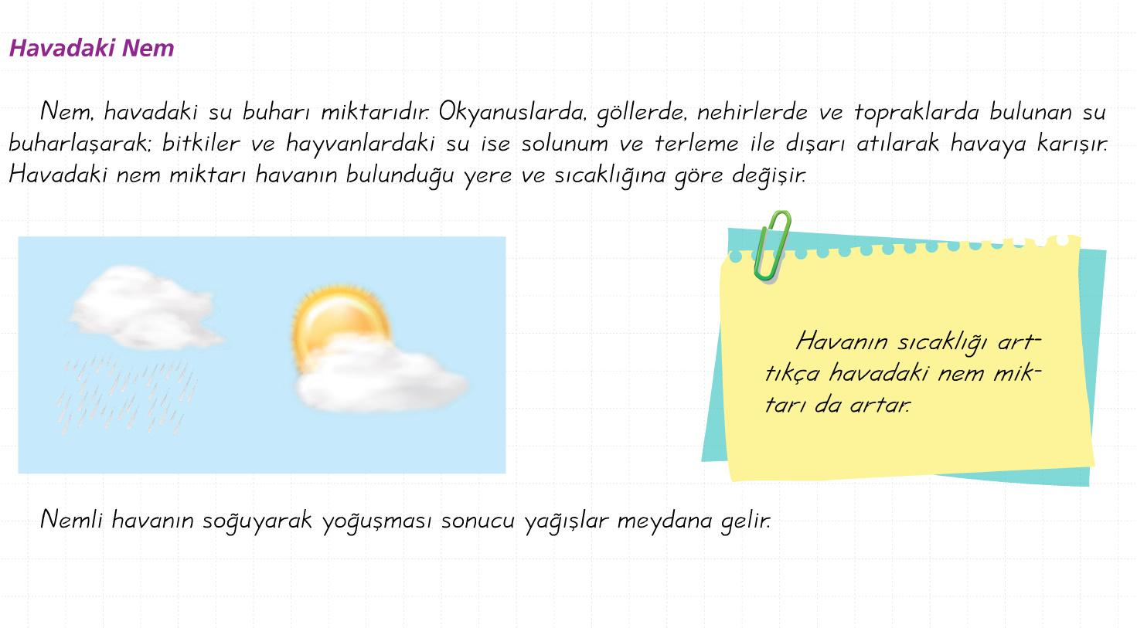

Slide 13
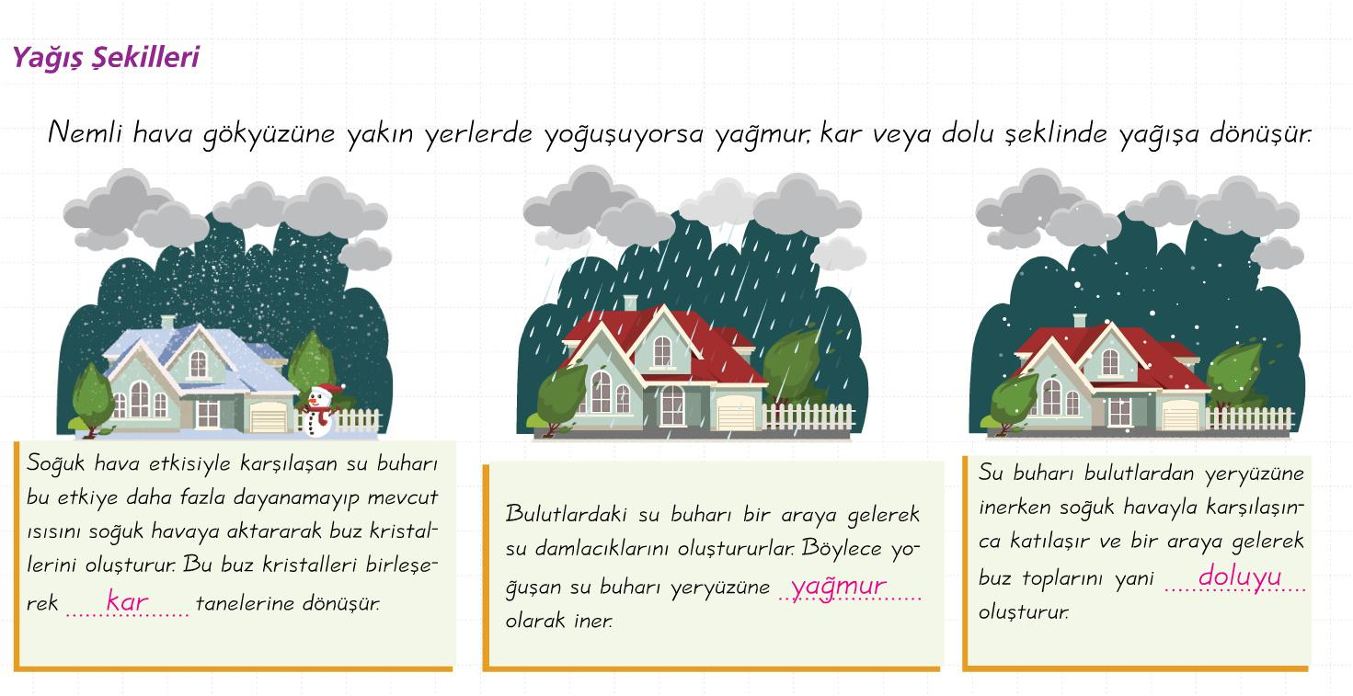

Slide 14
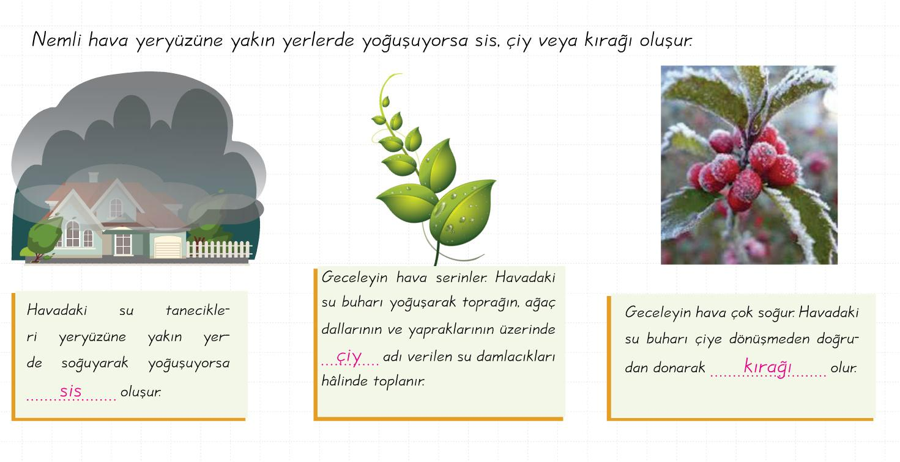

Slide 15
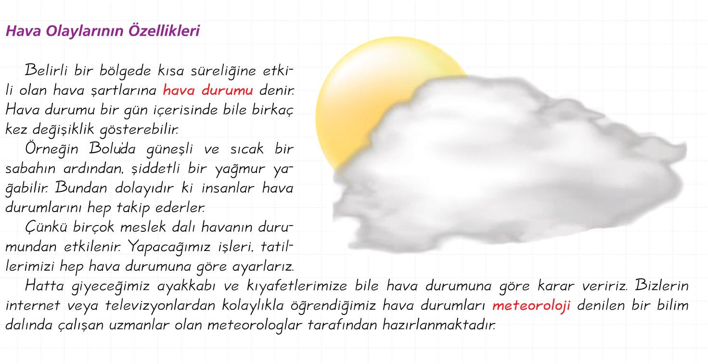

Slide 16
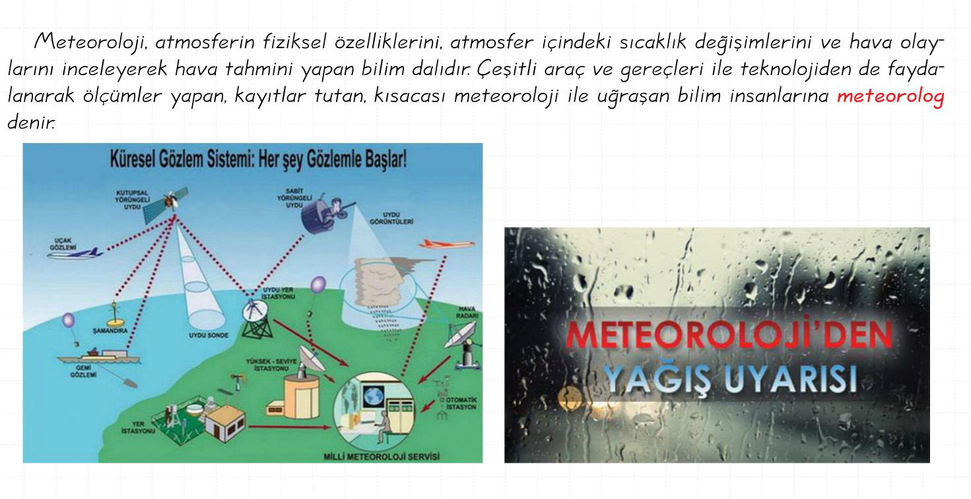

Slide 17
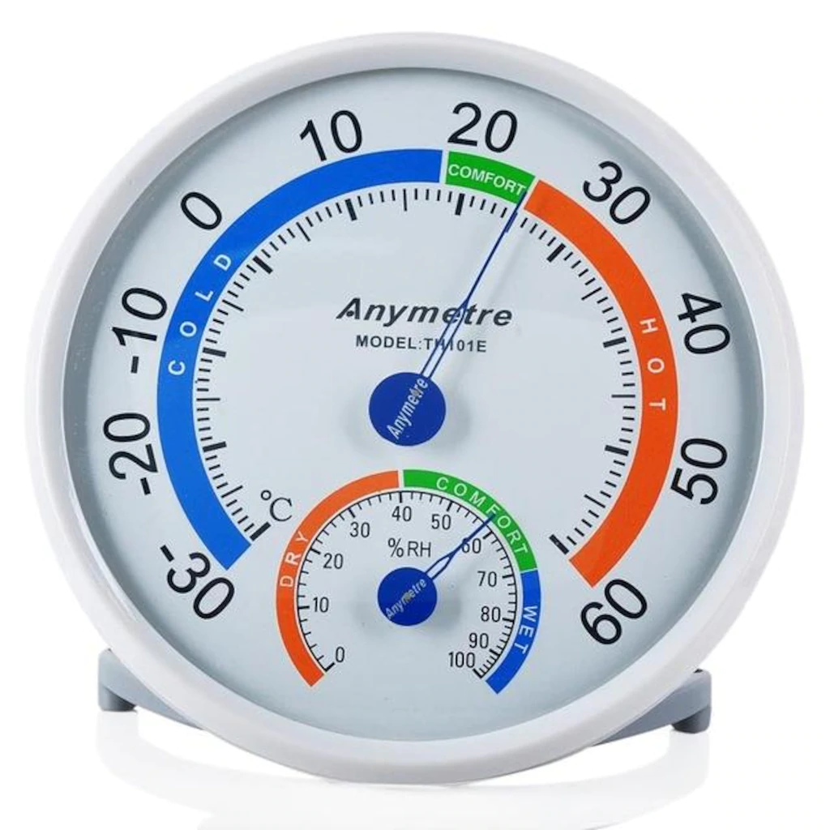
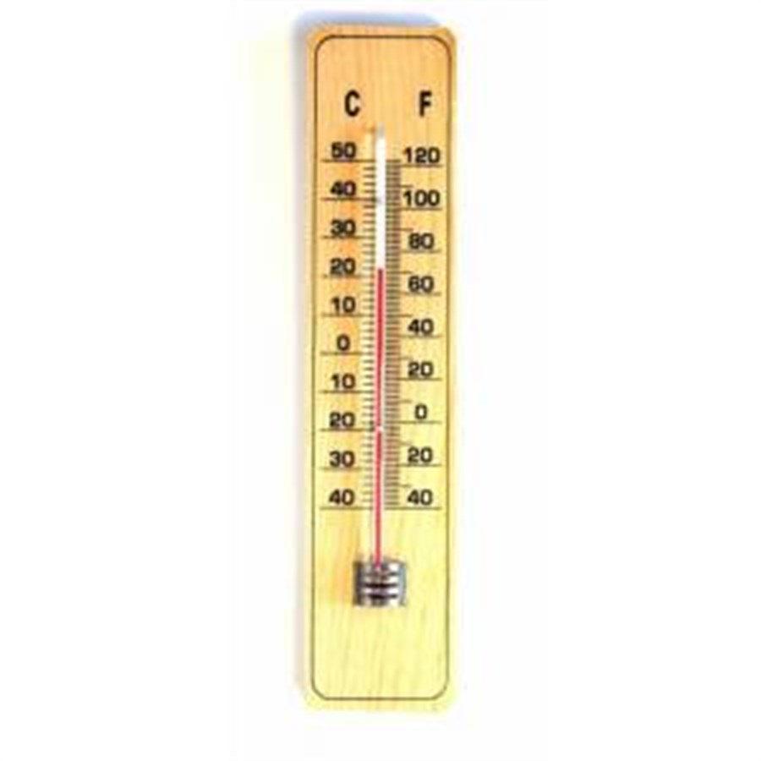
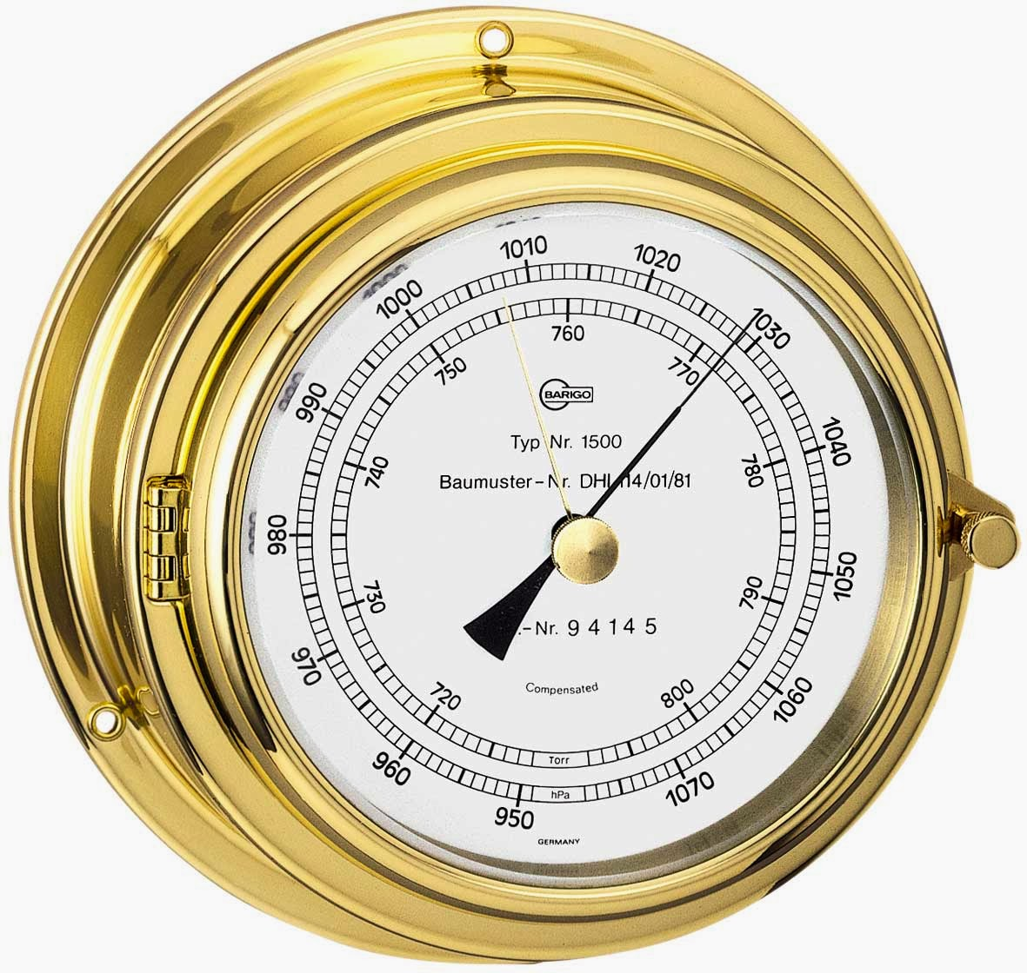
Meteoroglar tarafından kullanılan ölçüm aletleri:
Sıcaklık Ölçer (Termometre) : Nem Ölçer:
Basınç Ölçer (Barometre):

Slide 18
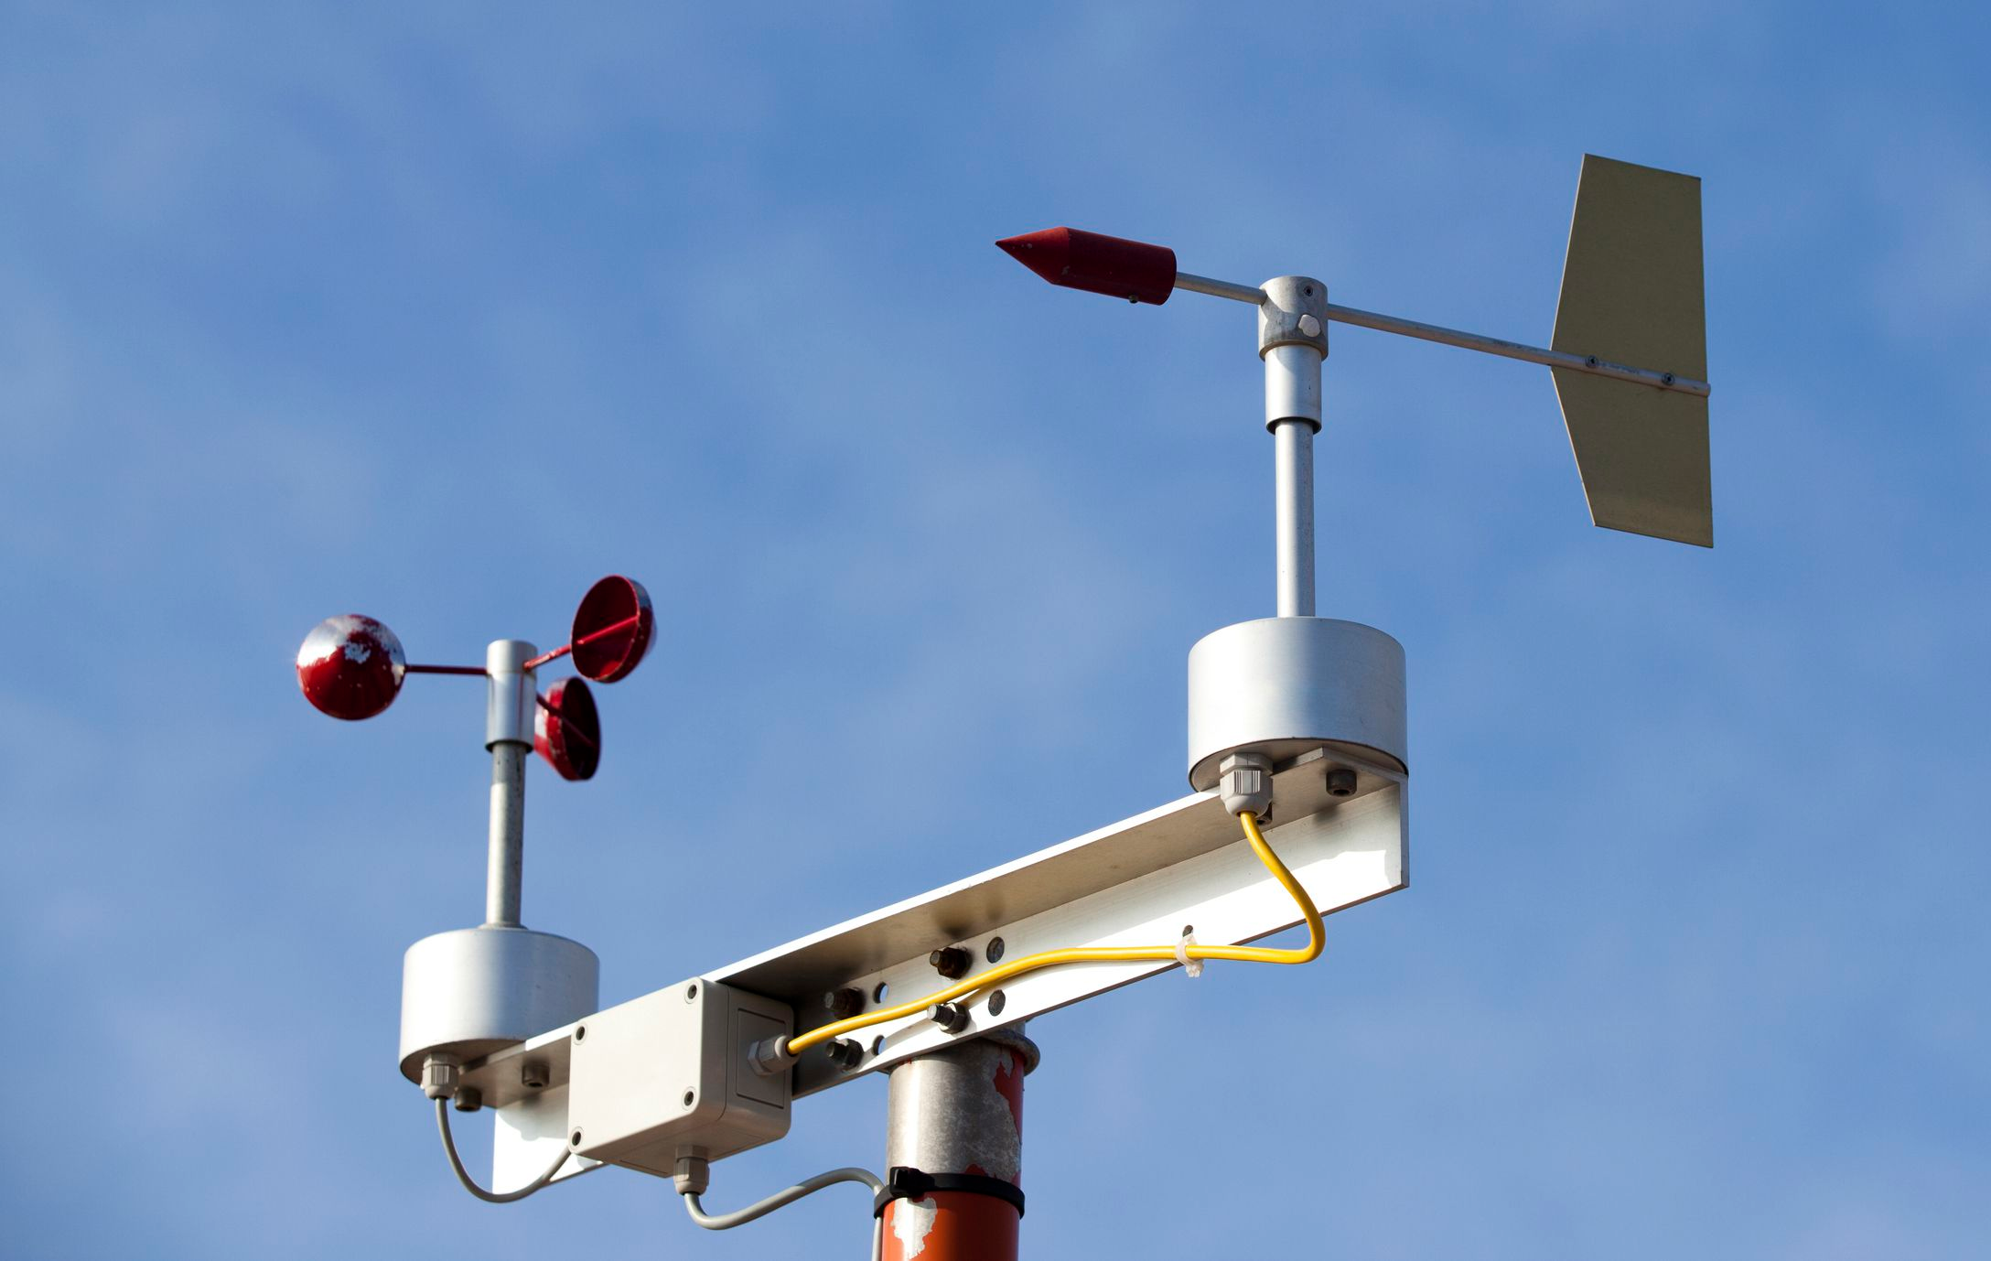
Rüzgar Ölçer (Anemometre) :

Slide 19
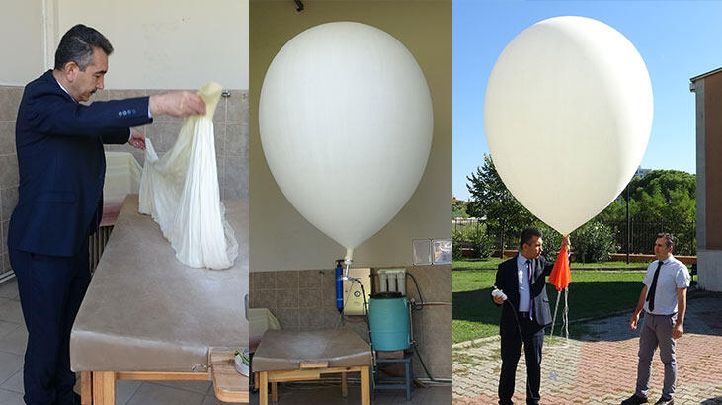
Meteoroloji Balonları :

Slide 20
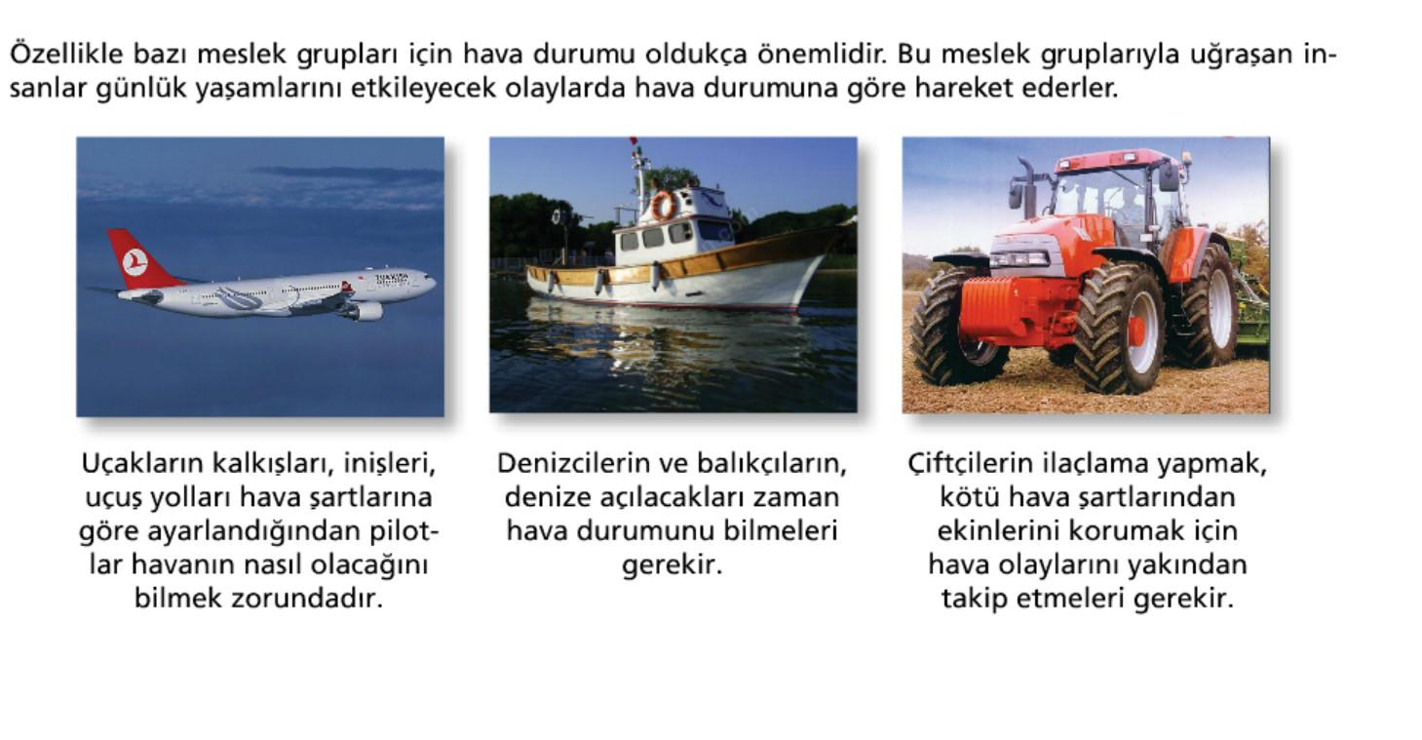

Slide 21
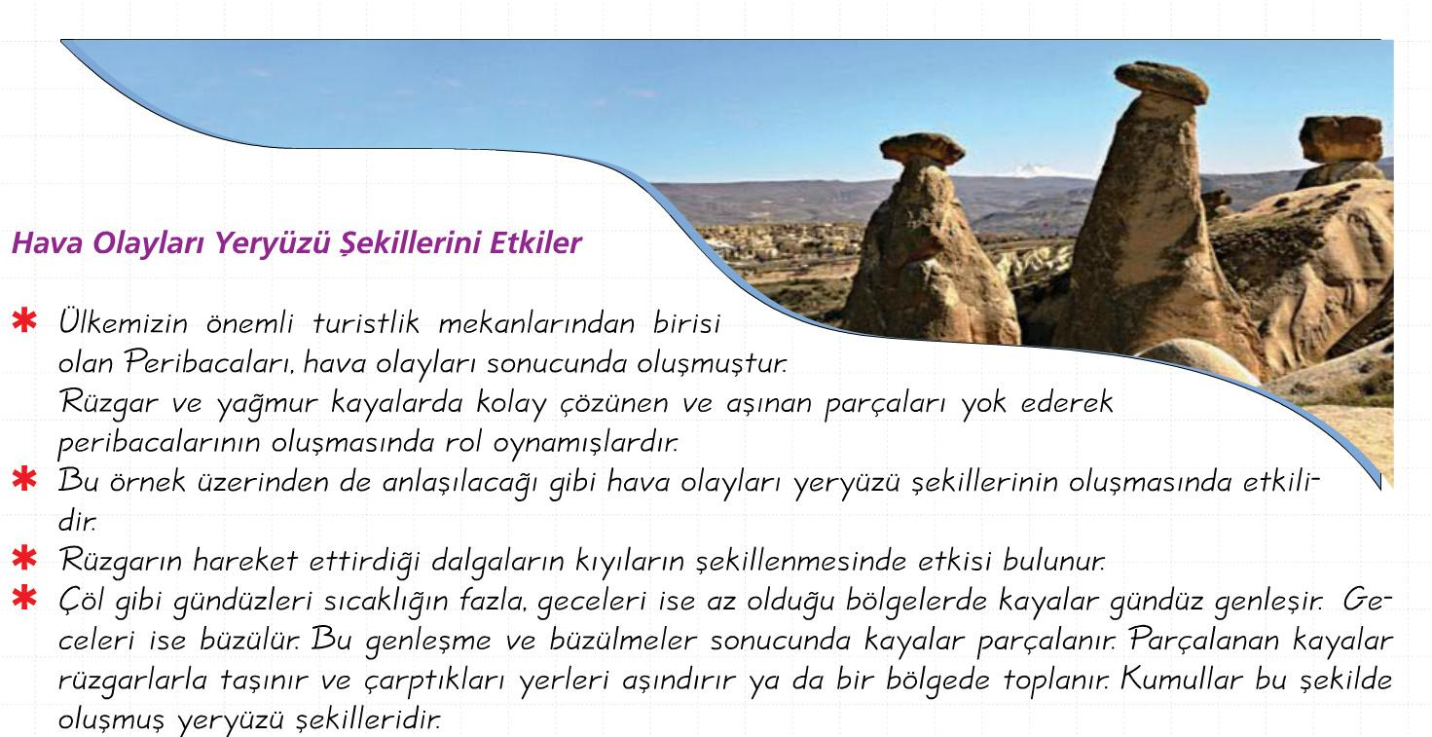

Slide 22
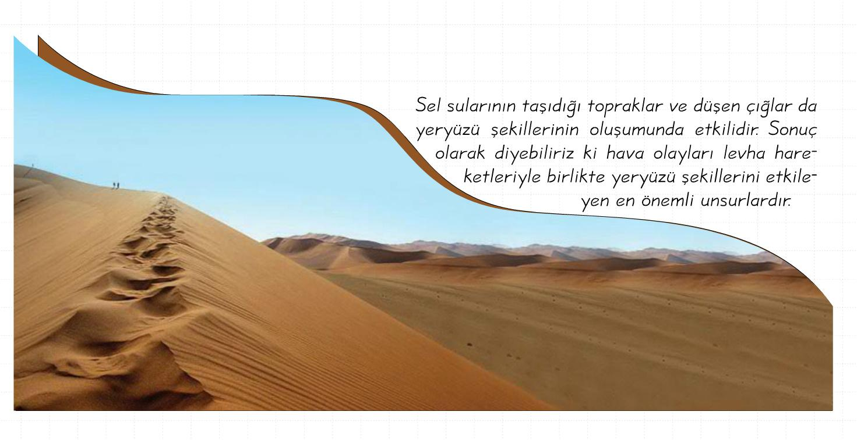

Slide 23
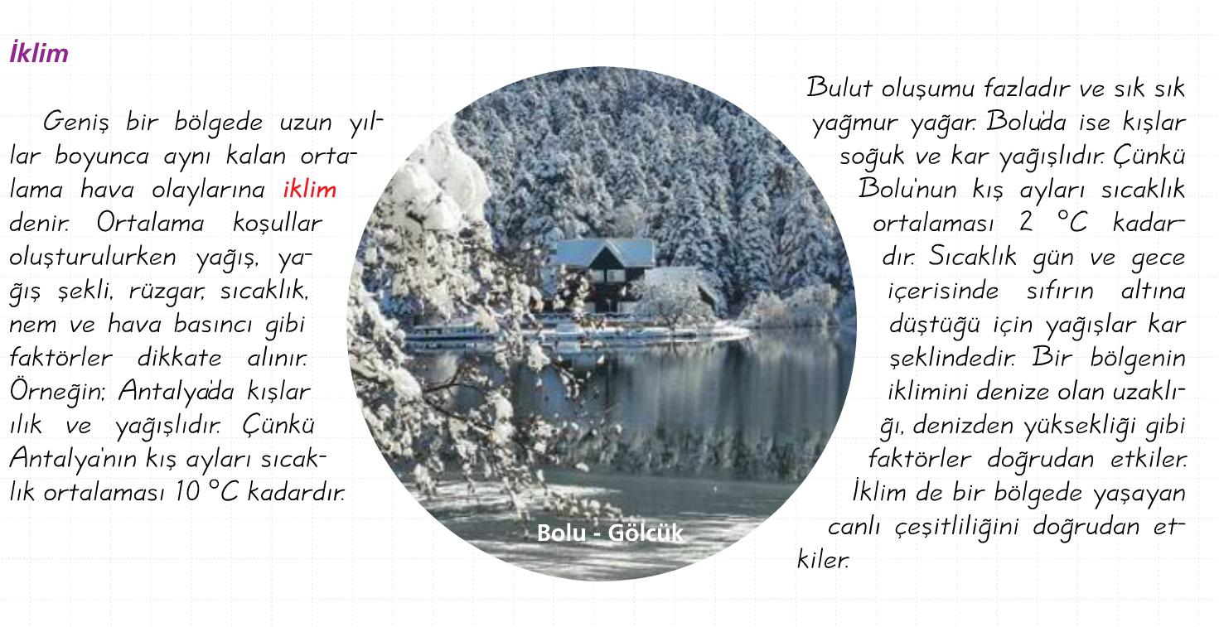

Slide 24
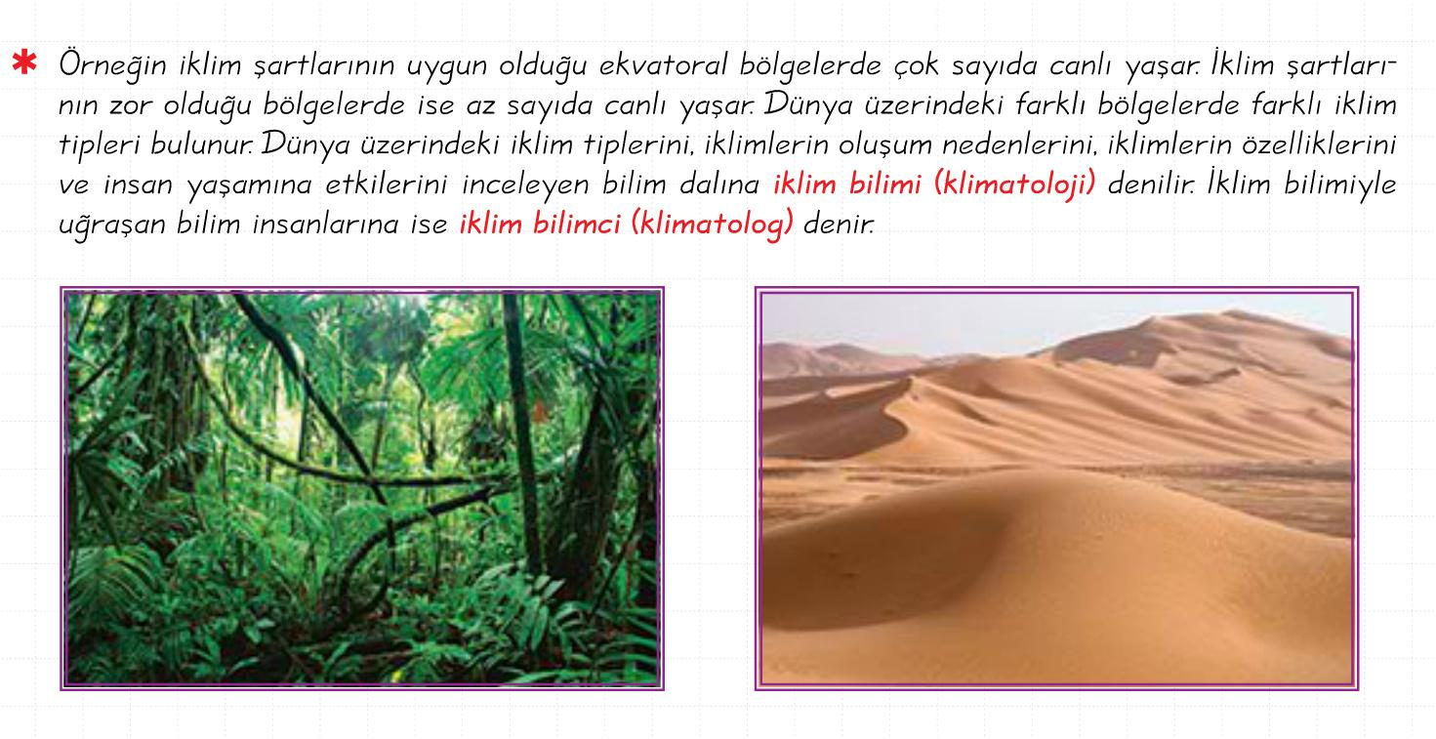

Slide 25
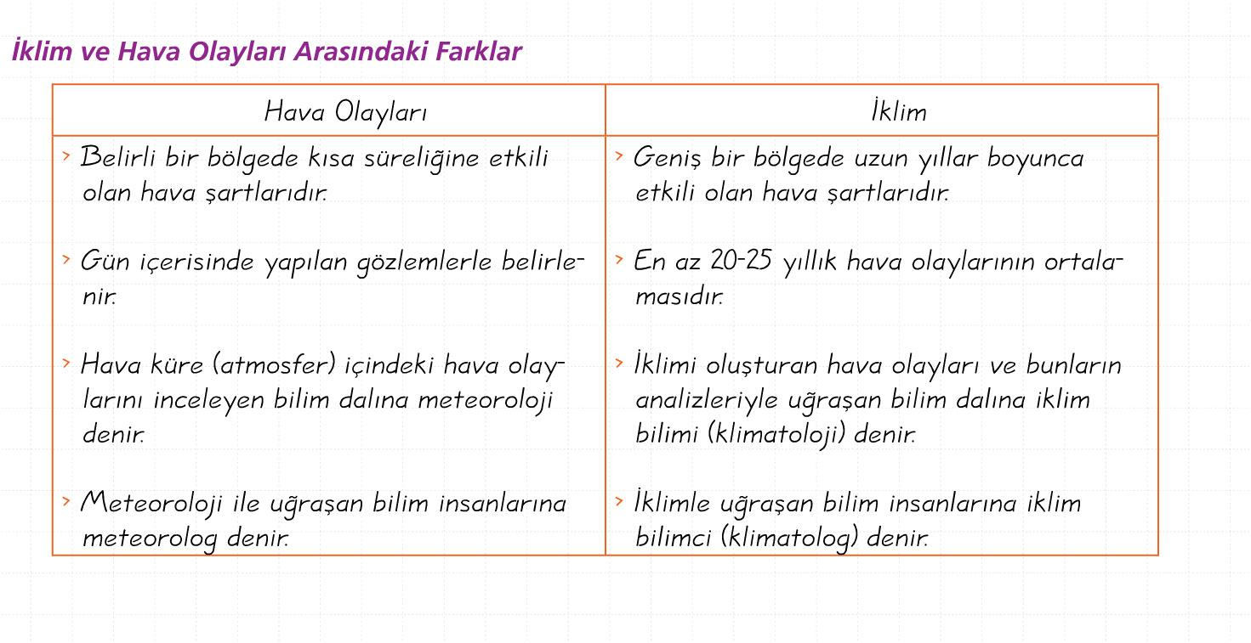
(Değişkenlik fazladır.)
Kesinlik bildirir. Çok fazla değişiklik göstermez.

Slide 26
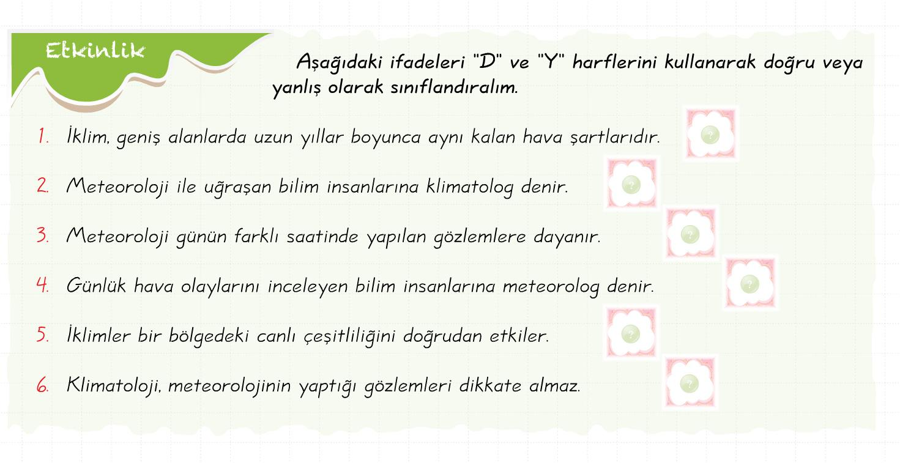

Slide 27


Slide 28
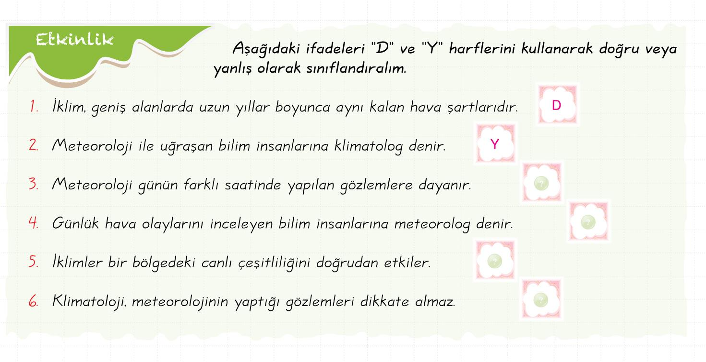

Slide 29


Slide 30


Slide 31
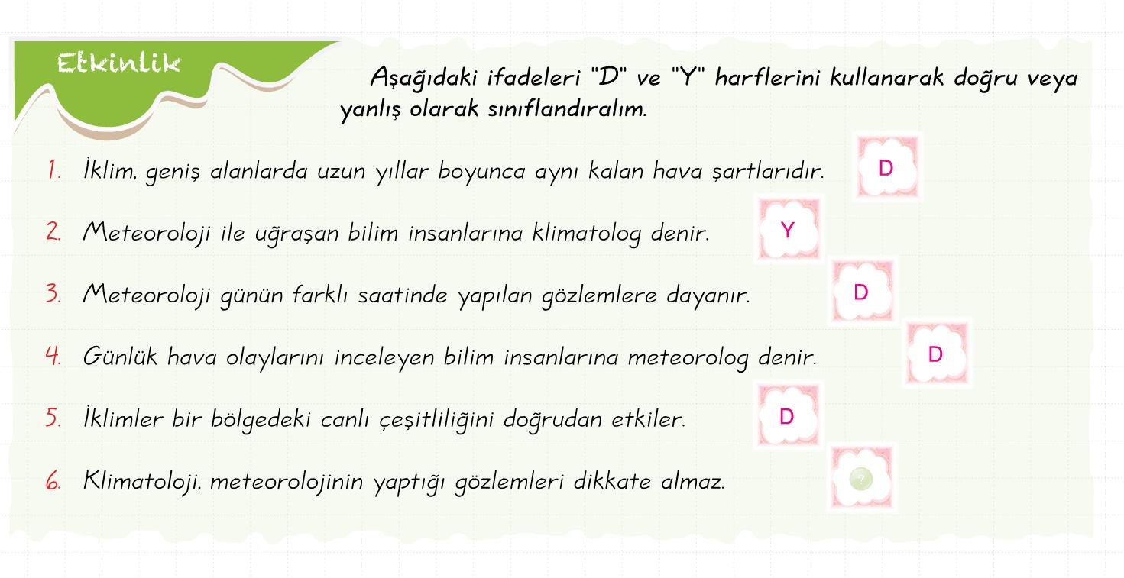

Slide 32


Slide 33
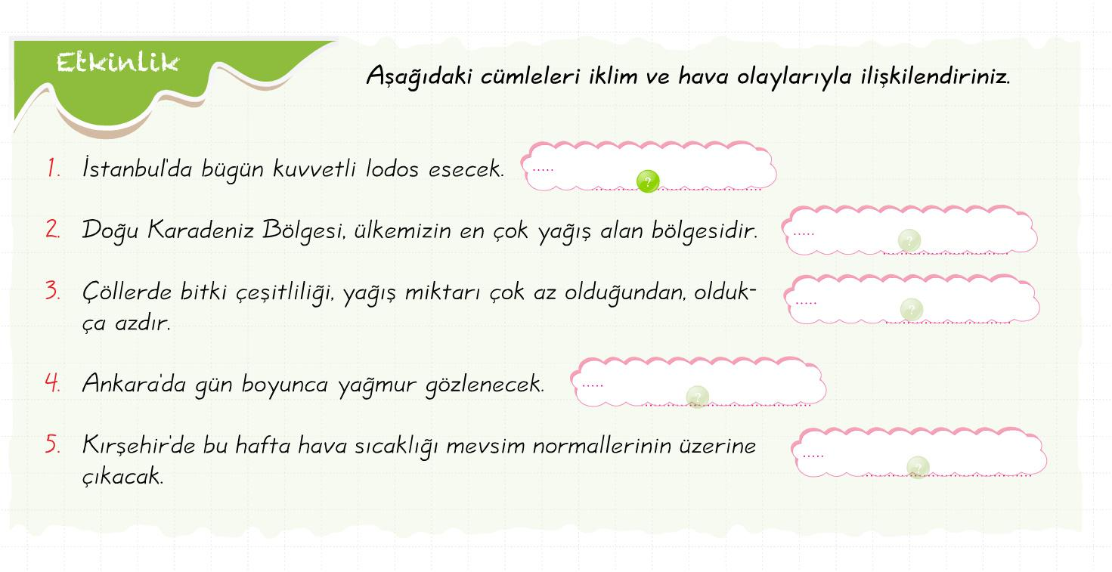

Slide 34
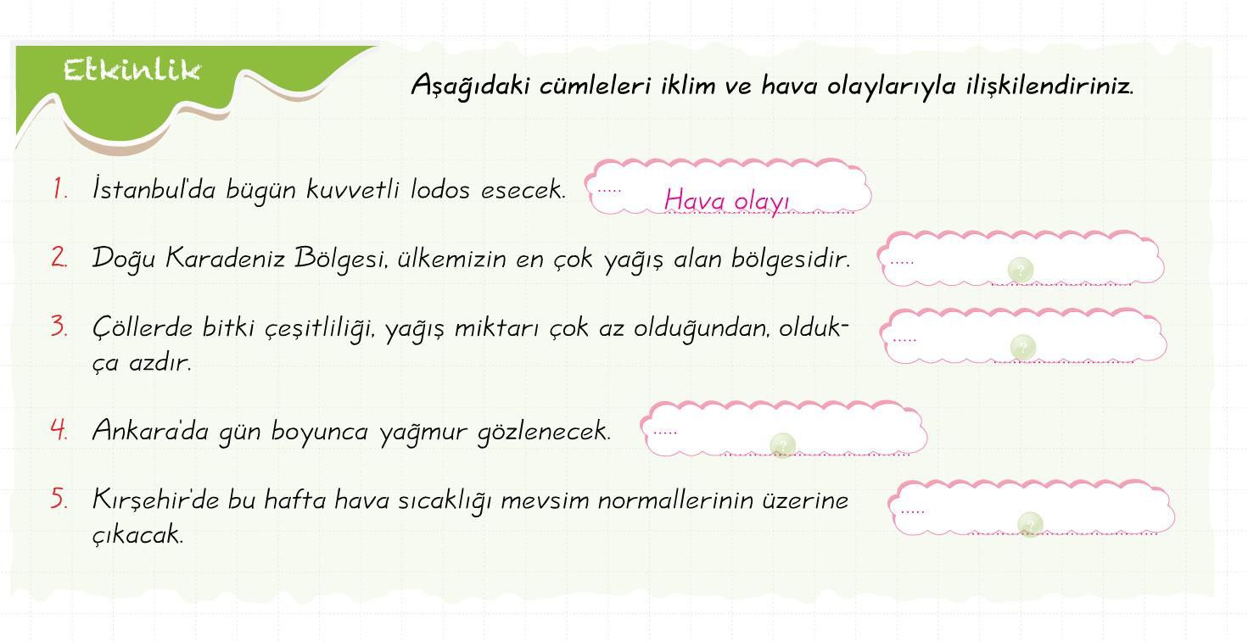

Slide 35


Slide 36
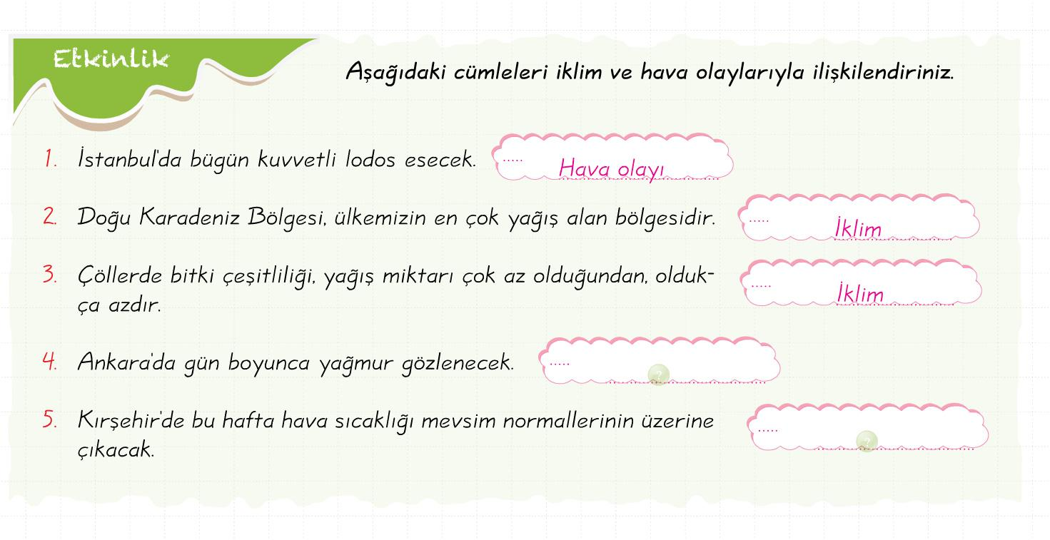

Slide 37
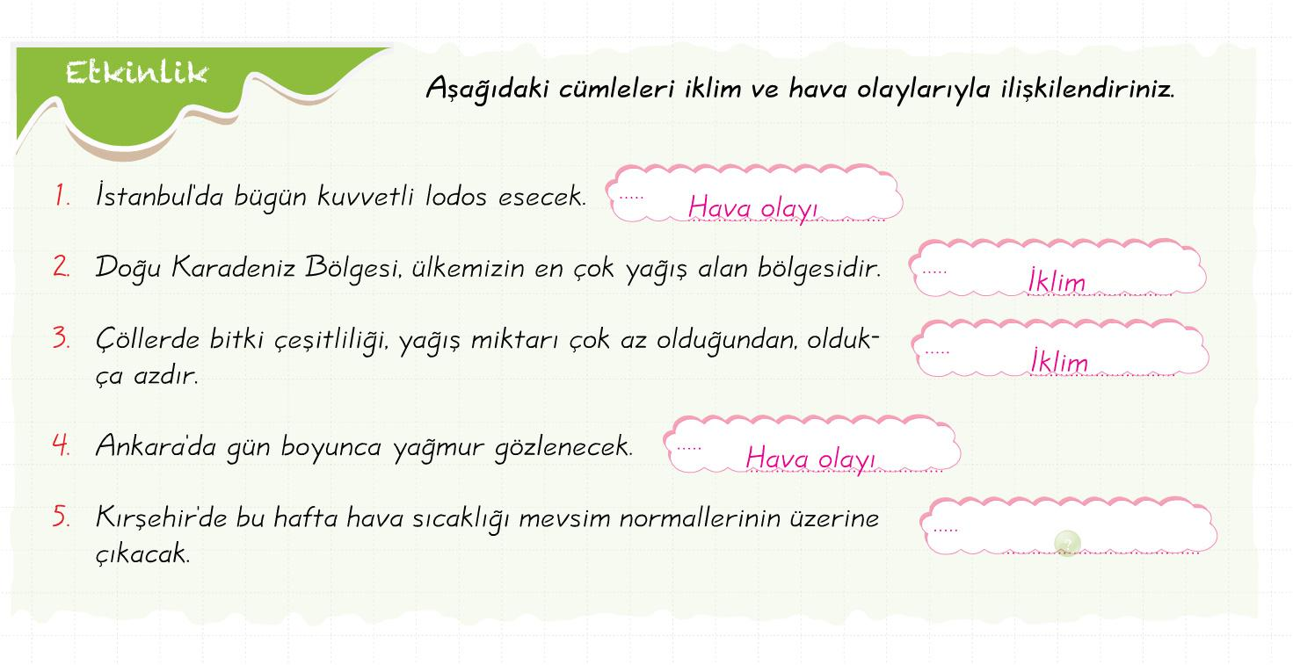

Slide 38


Slide 39
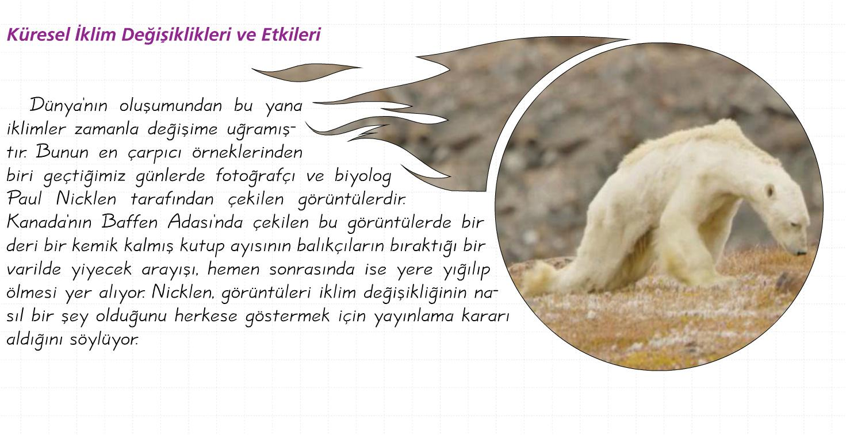

Slide 40
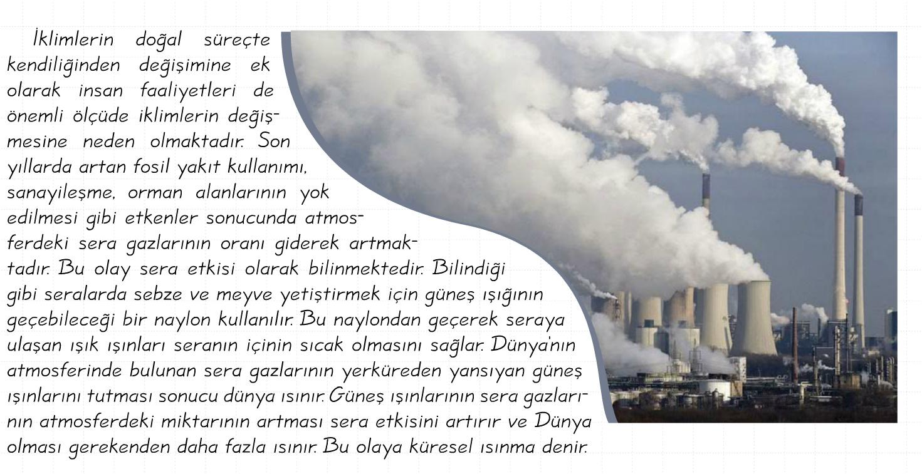

Slide 41
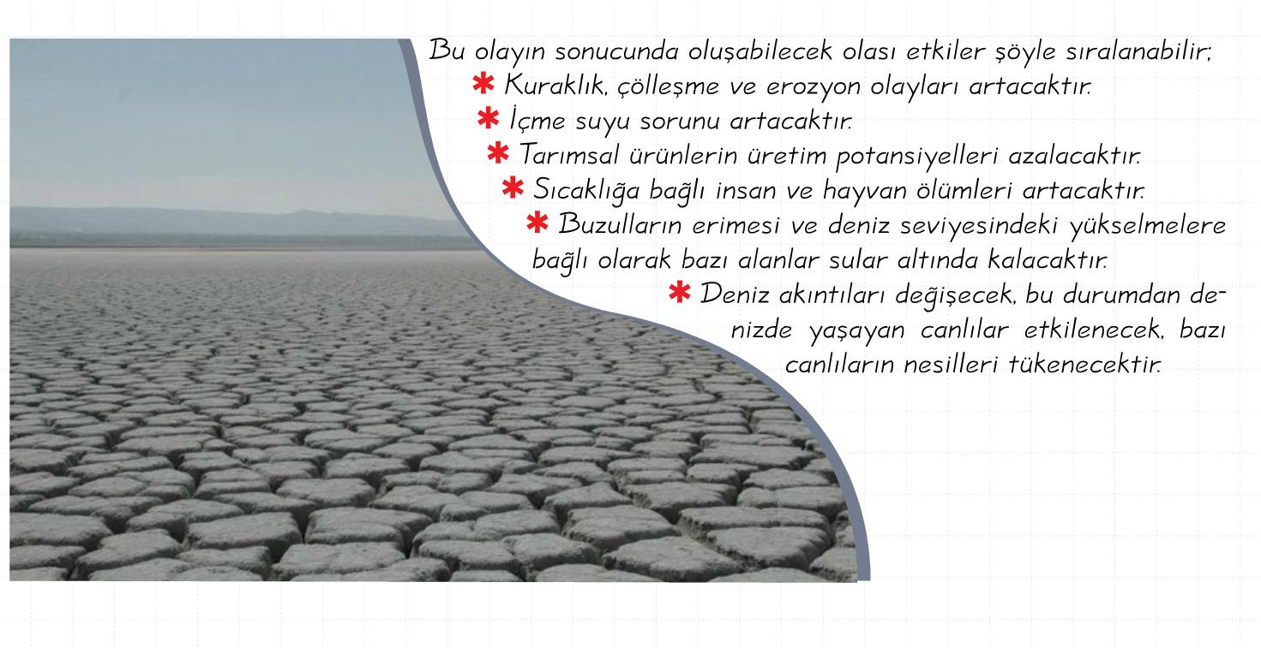

Slide 42
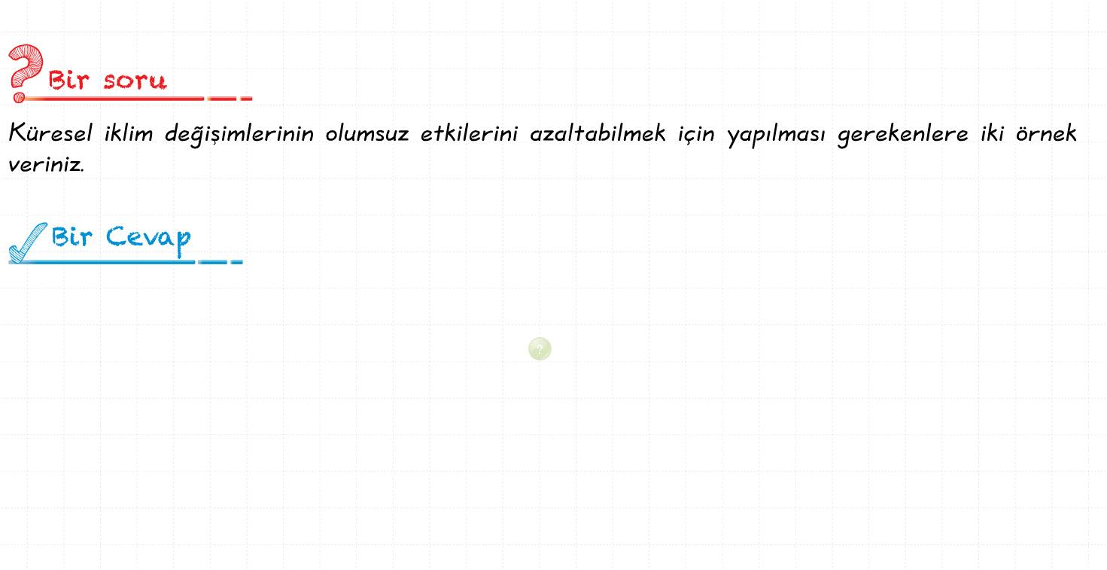

Slide 43
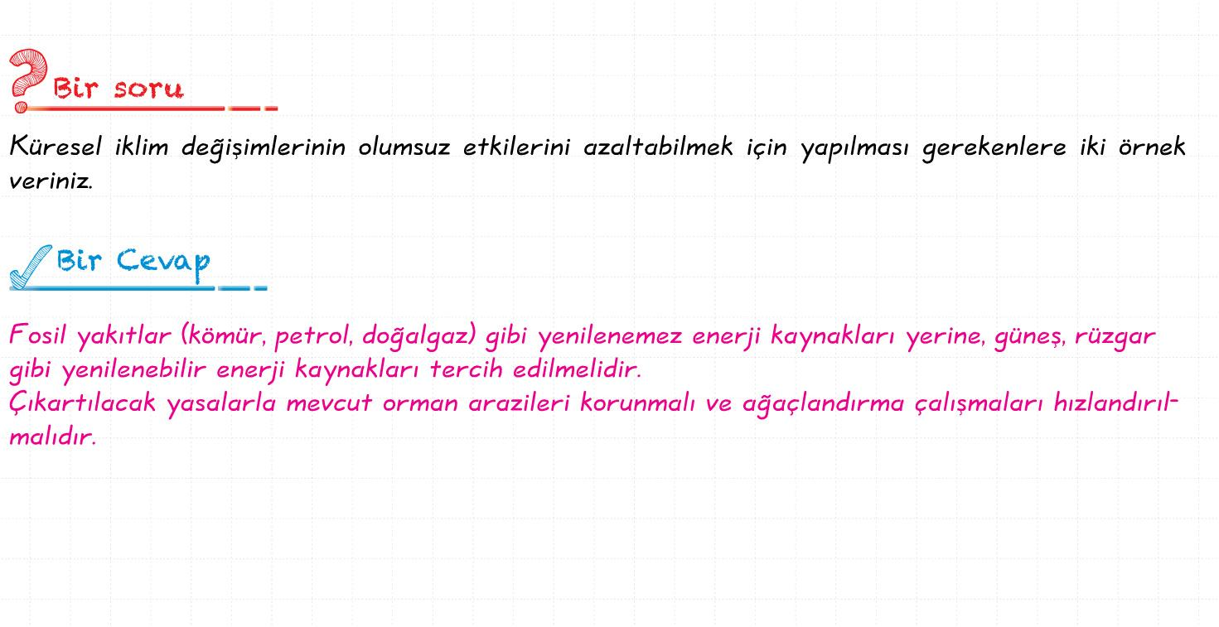

Slide 44
DEĞERLENDİRME SORULARI

Slide 45
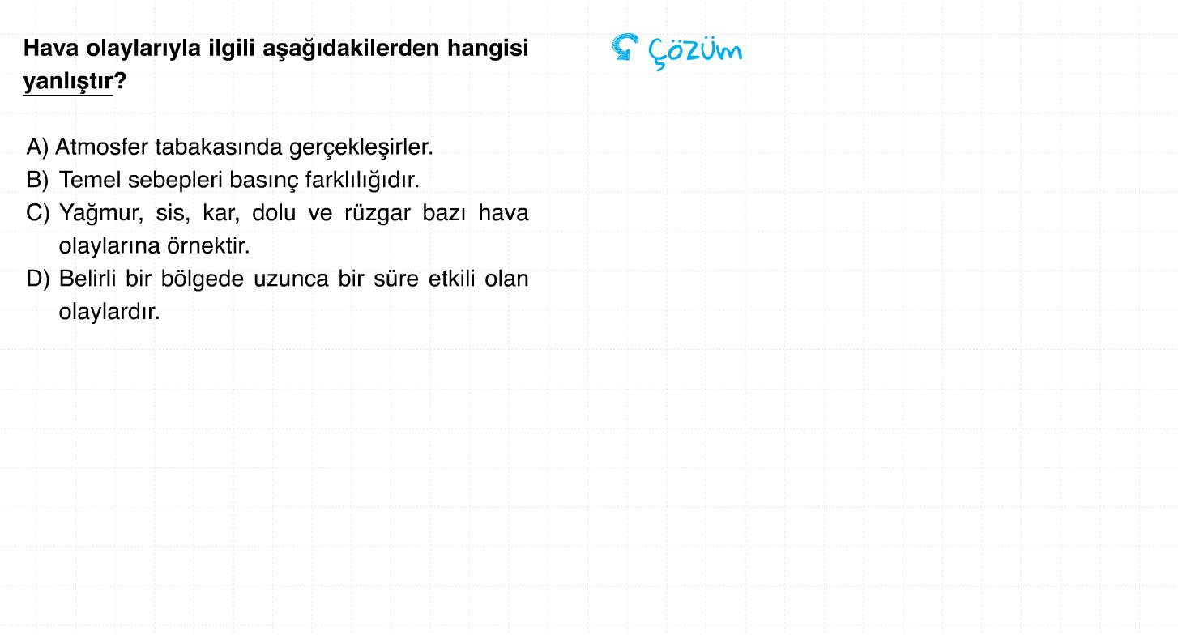

Slide 46
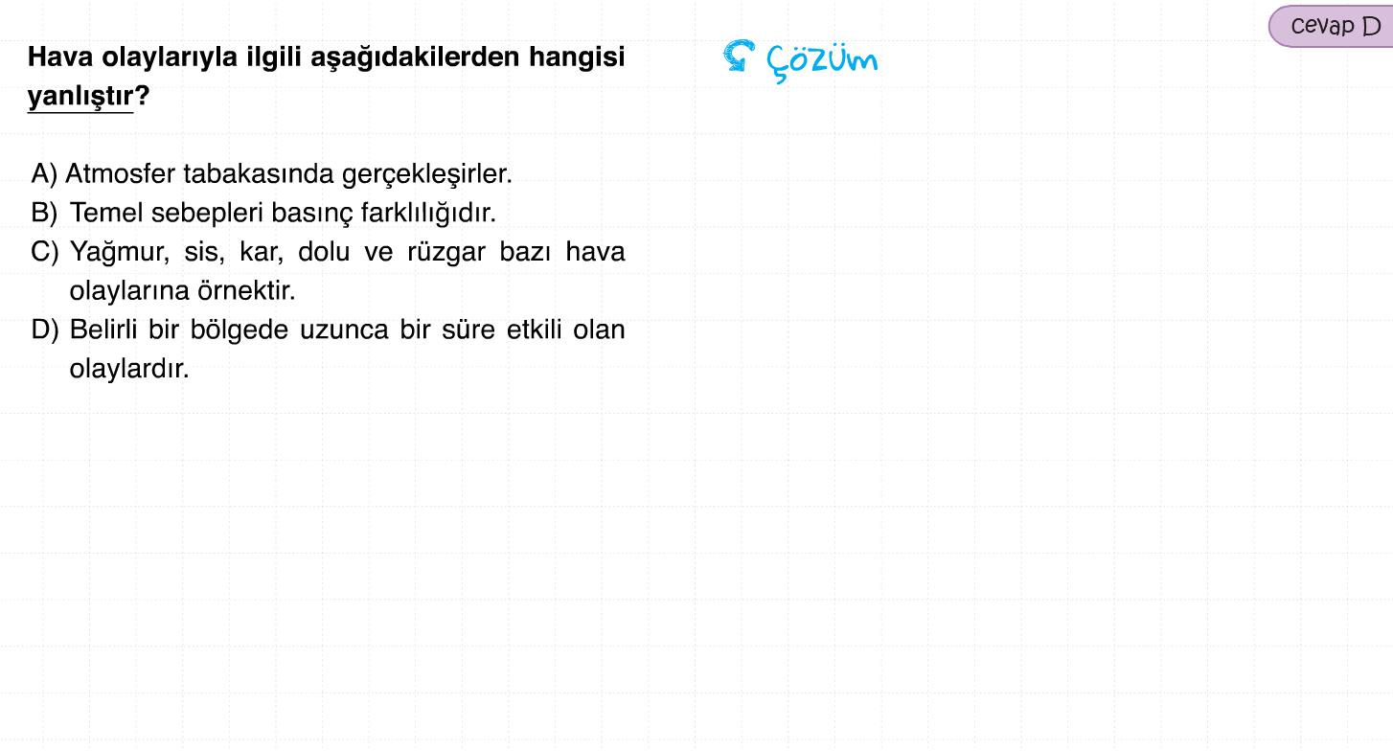

Slide 47
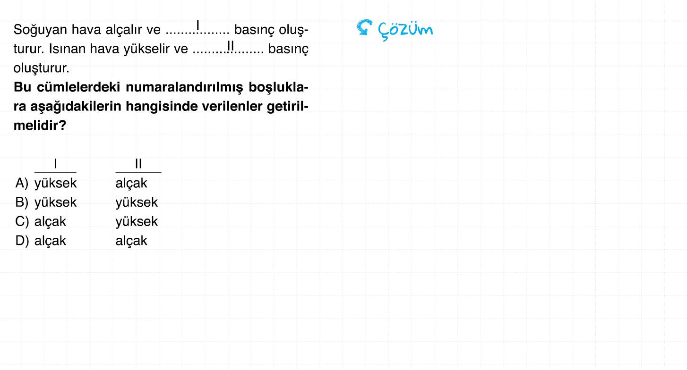

Slide 48
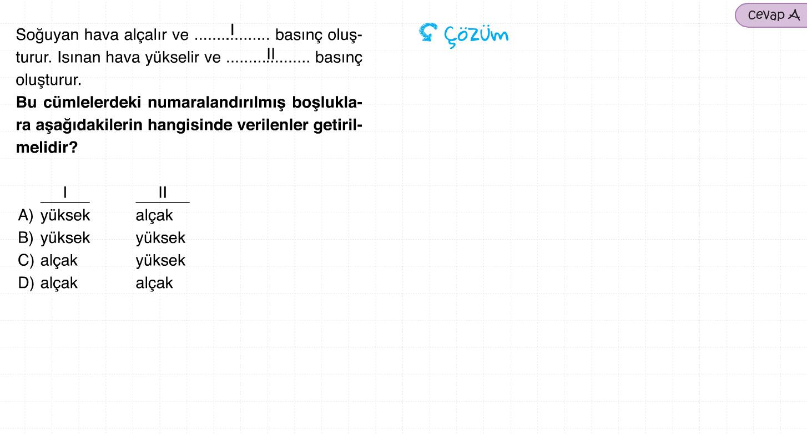

Slide 49
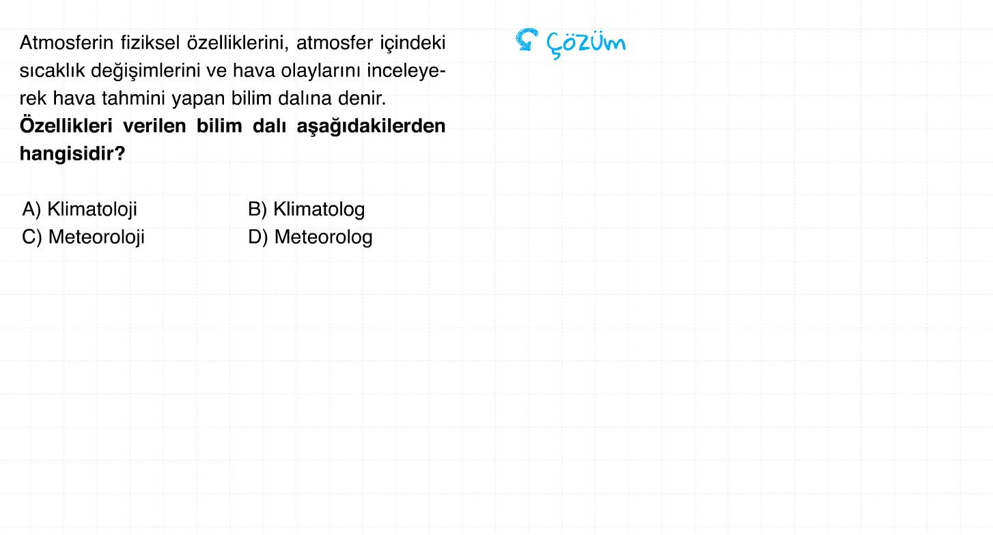

Slide 50
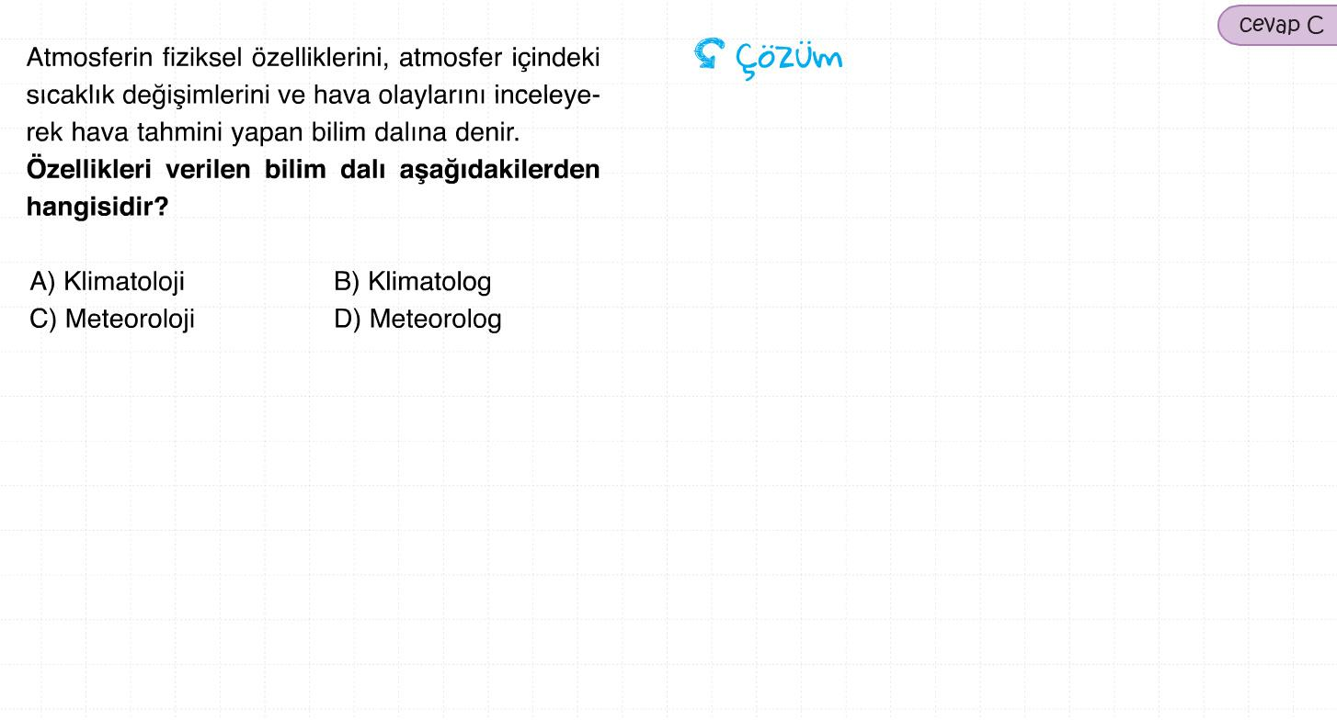

Slide 51
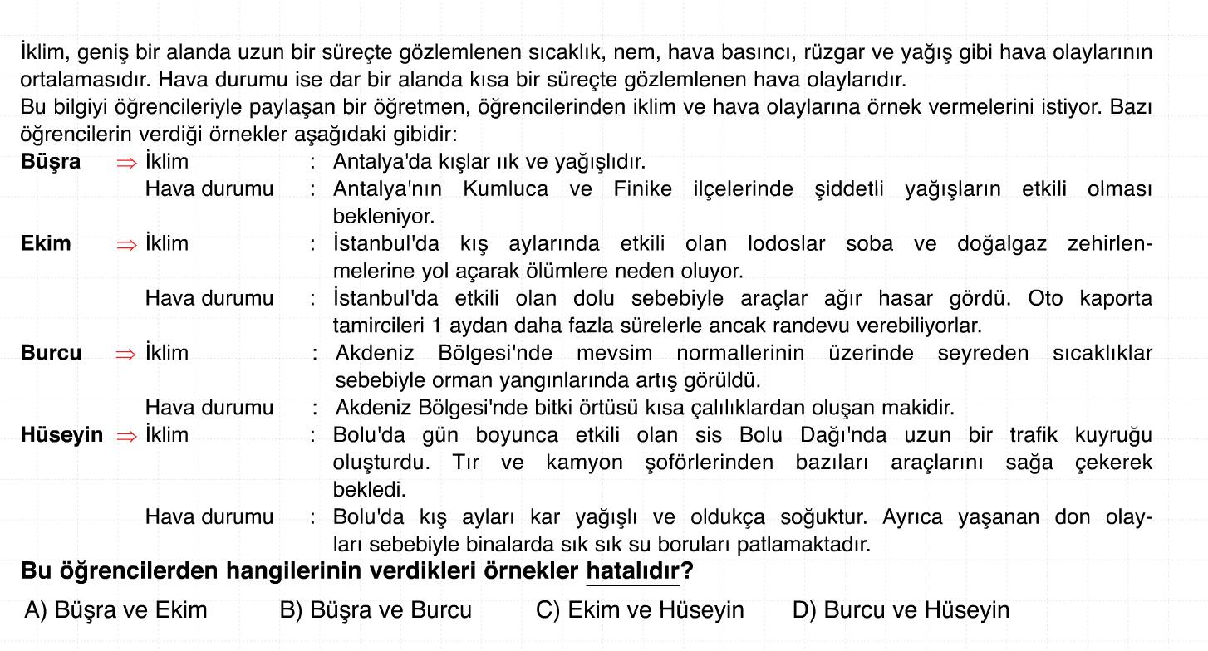

Slide 52
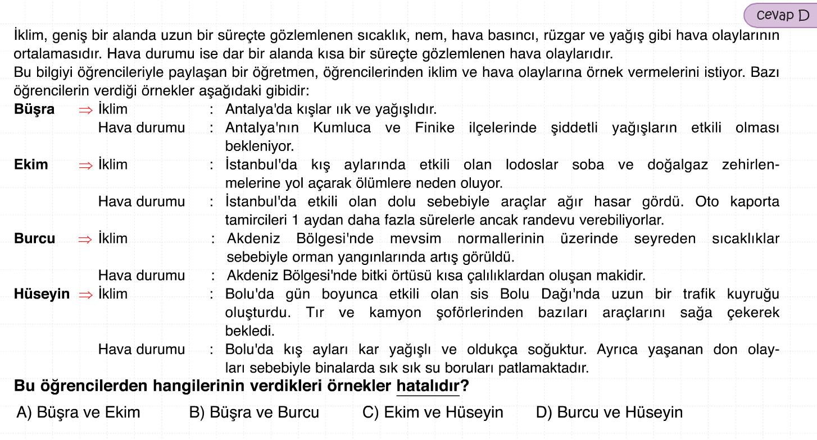

Slide 53
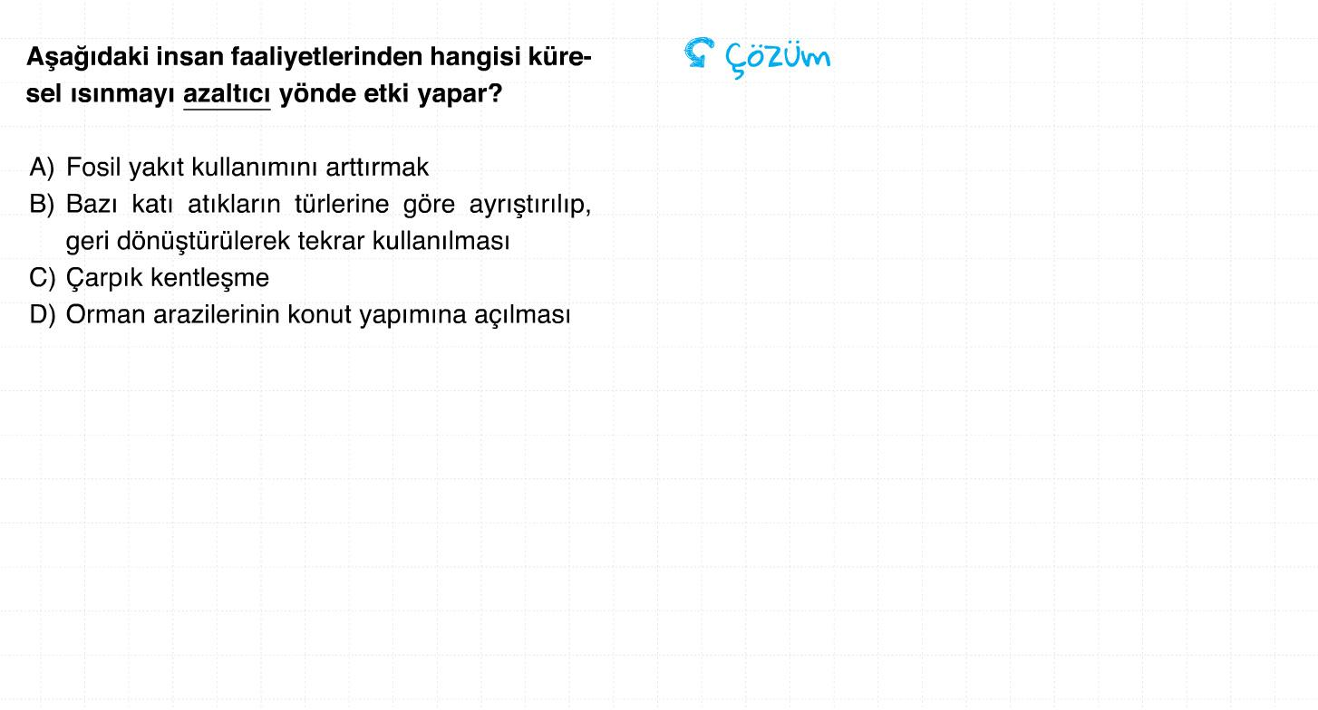

Slide 54
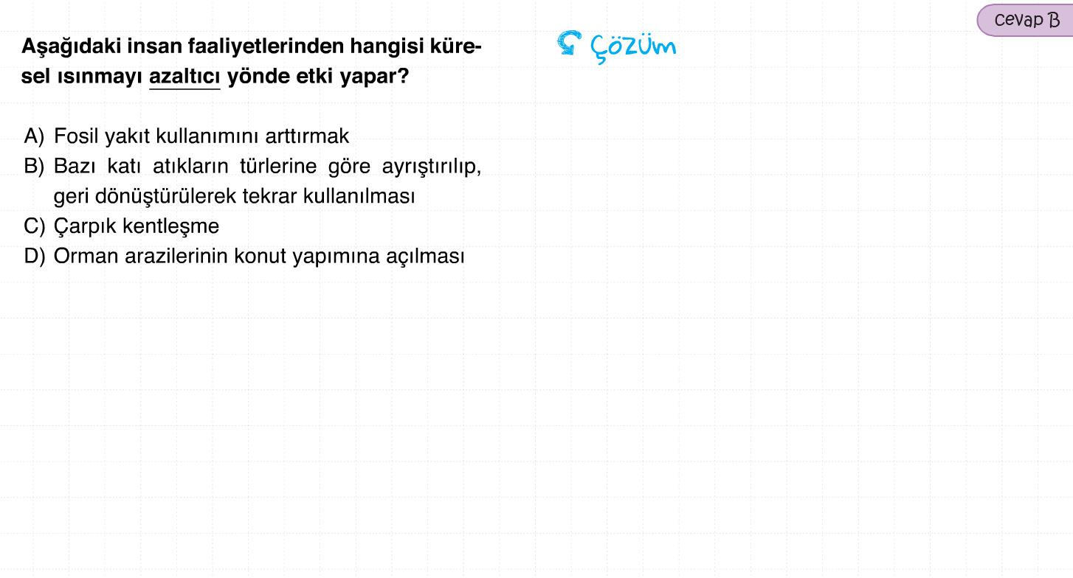

Slide 55
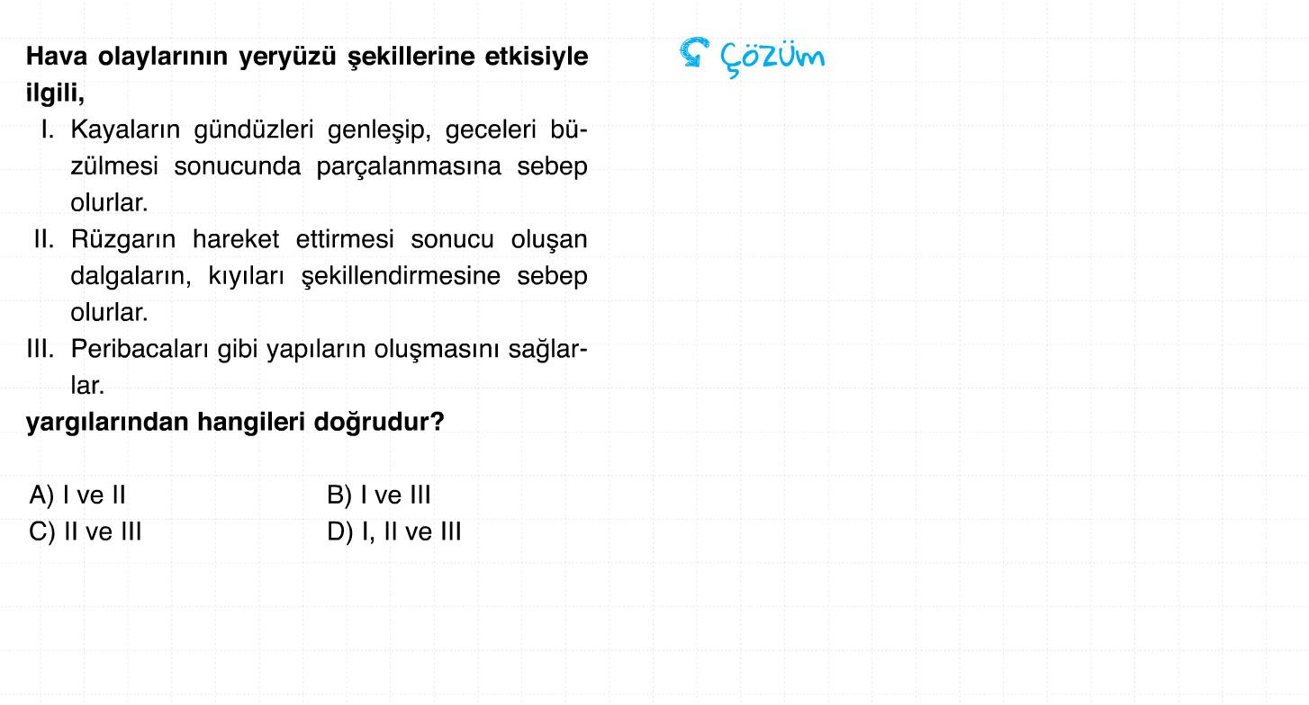

Slide 56
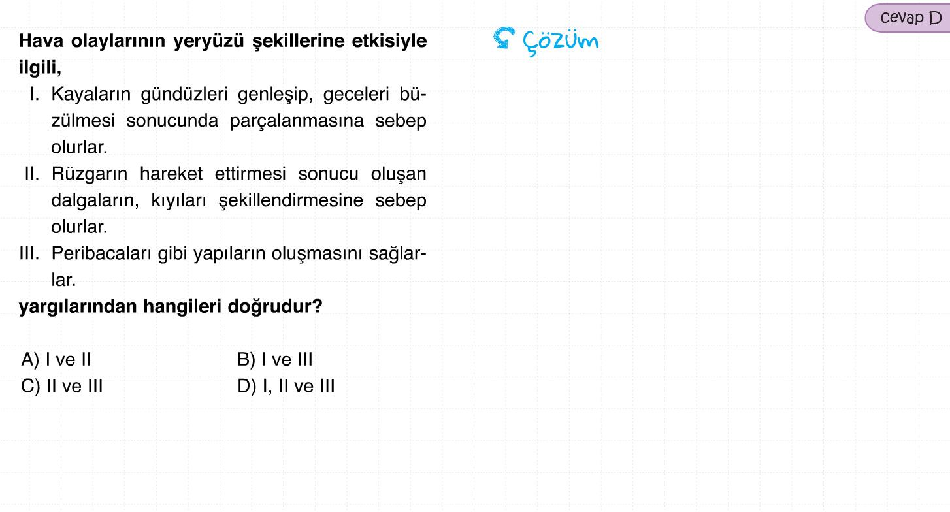

Slide 57


Slide 58


Slide 59


Slide 60


Slide 61


Slide 62


Slide 63



Slide 64


Slide 65


Slide 66


Slide 67


Slide 68


Slide 69


Slide 70


Slide 71


Slide 72


Slide 73


